Slide 1
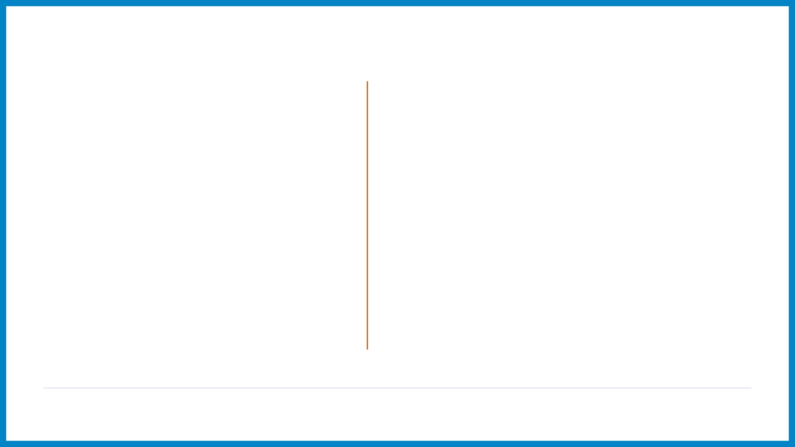
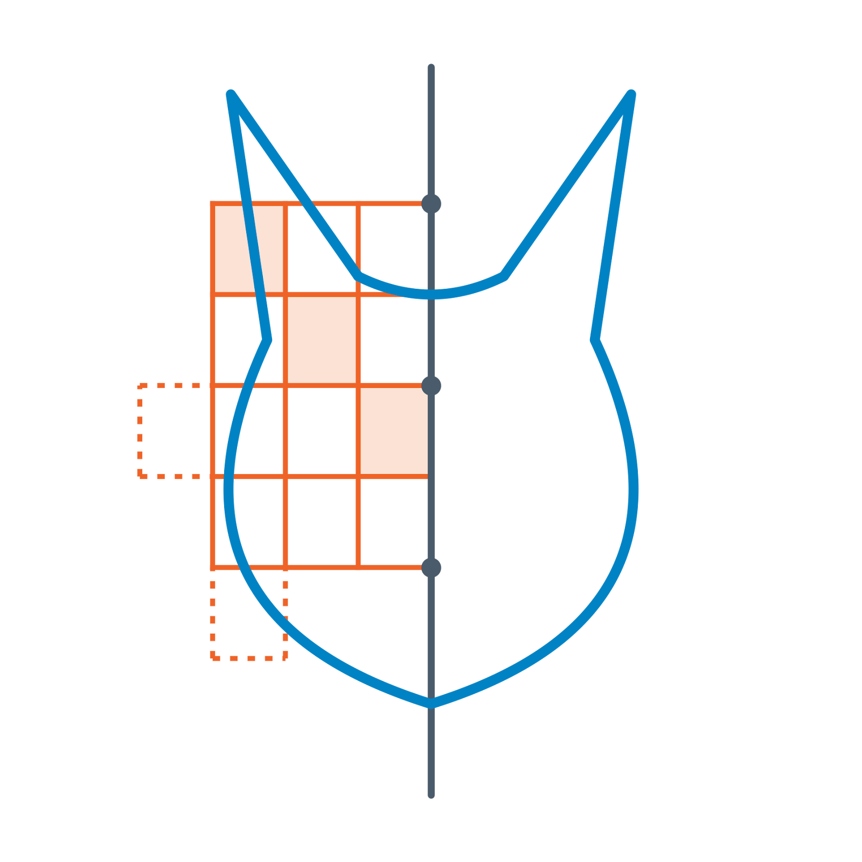
اليوم الأول
هندسة الأنماط
رحلة داخل بكسلات الصور ورياضيات الفهم الذكي
كيف يرى الحاسوب الصور والأنماط؟ نستكشف اليوم لماذا تعجز البرمجة التقليدية عن تمييز الأشياء، وكيف نقوم باستخراج الخصائص الرياضية وضبط الأوزان يدوياً لتعليم الآلة.

Slide 2
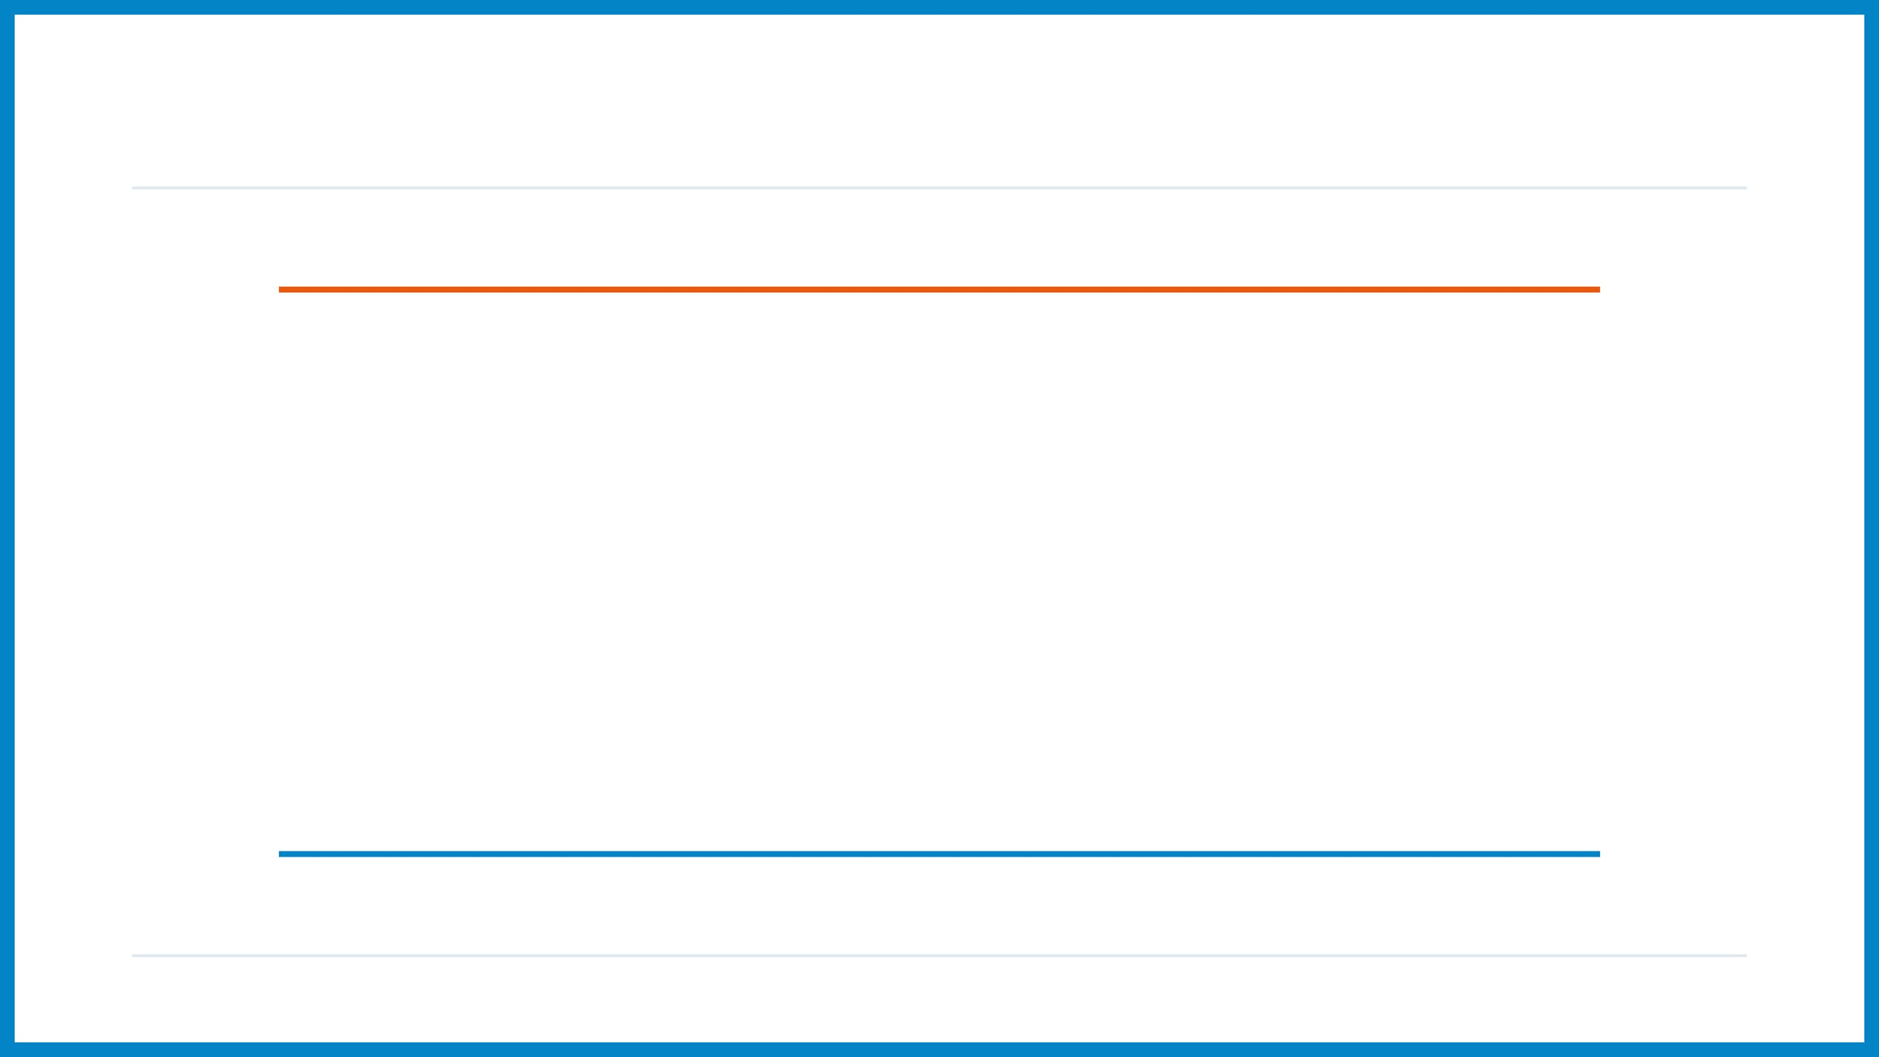
مقدمة العرض
قصة اليوم
"في الشهر الماضي، تعلمنا أن الذكاء الاصطناعي يكتشف الأنماط. واليوم، ننظر في ماهية النمط فعلياً — لماذا تعجز البرمجة التقليدية عن رؤيته، وكيف حاولنا حله يدوياً."
دعونا نبدأ رحلة الاستكشاف الهندسي

Slide 3
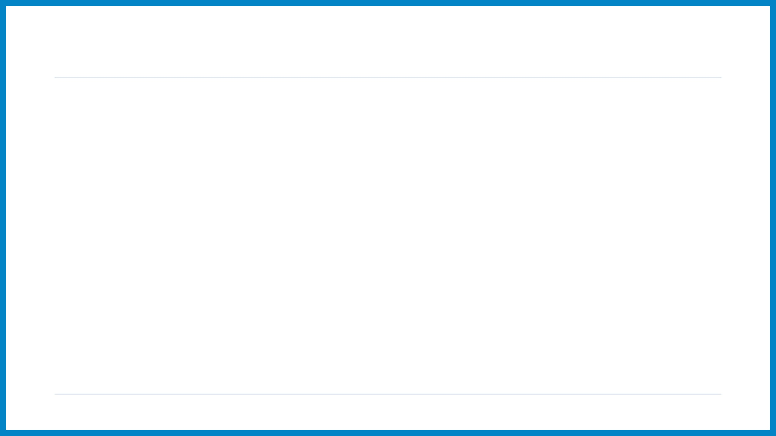




اليوم الأول
أهداف التعلم
بنهاية درس اليوم، ستتمكن من:
وصف "الخصائص"
فهم فشل القواعد
تحديد معنى "الخاصية" (Feature) الرياضية وإعطاء مثالين ملموسين من صورة حقيقية.
شرح لماذا تنهار قواعد If-Else التقليدية بمجرد حدوث أي تغيير بسيط في تفاصيل الصورة.
إدراك أزمة التوسع
فهم دور "الوزن"
شرح سبب عجز البشر عن هندسة الخصائص يدوياً على نطاق واسع، والتمهيد للتعلم العميق.
توضيح كيف يغير "الوزن" (Weight) من توقعات وقرارات نموذج تعلم الآلة الكلاسيكي.
المرحلة المتوسطة والثانوية
اليوم الأول · هندسة الأنماط

Slide 4
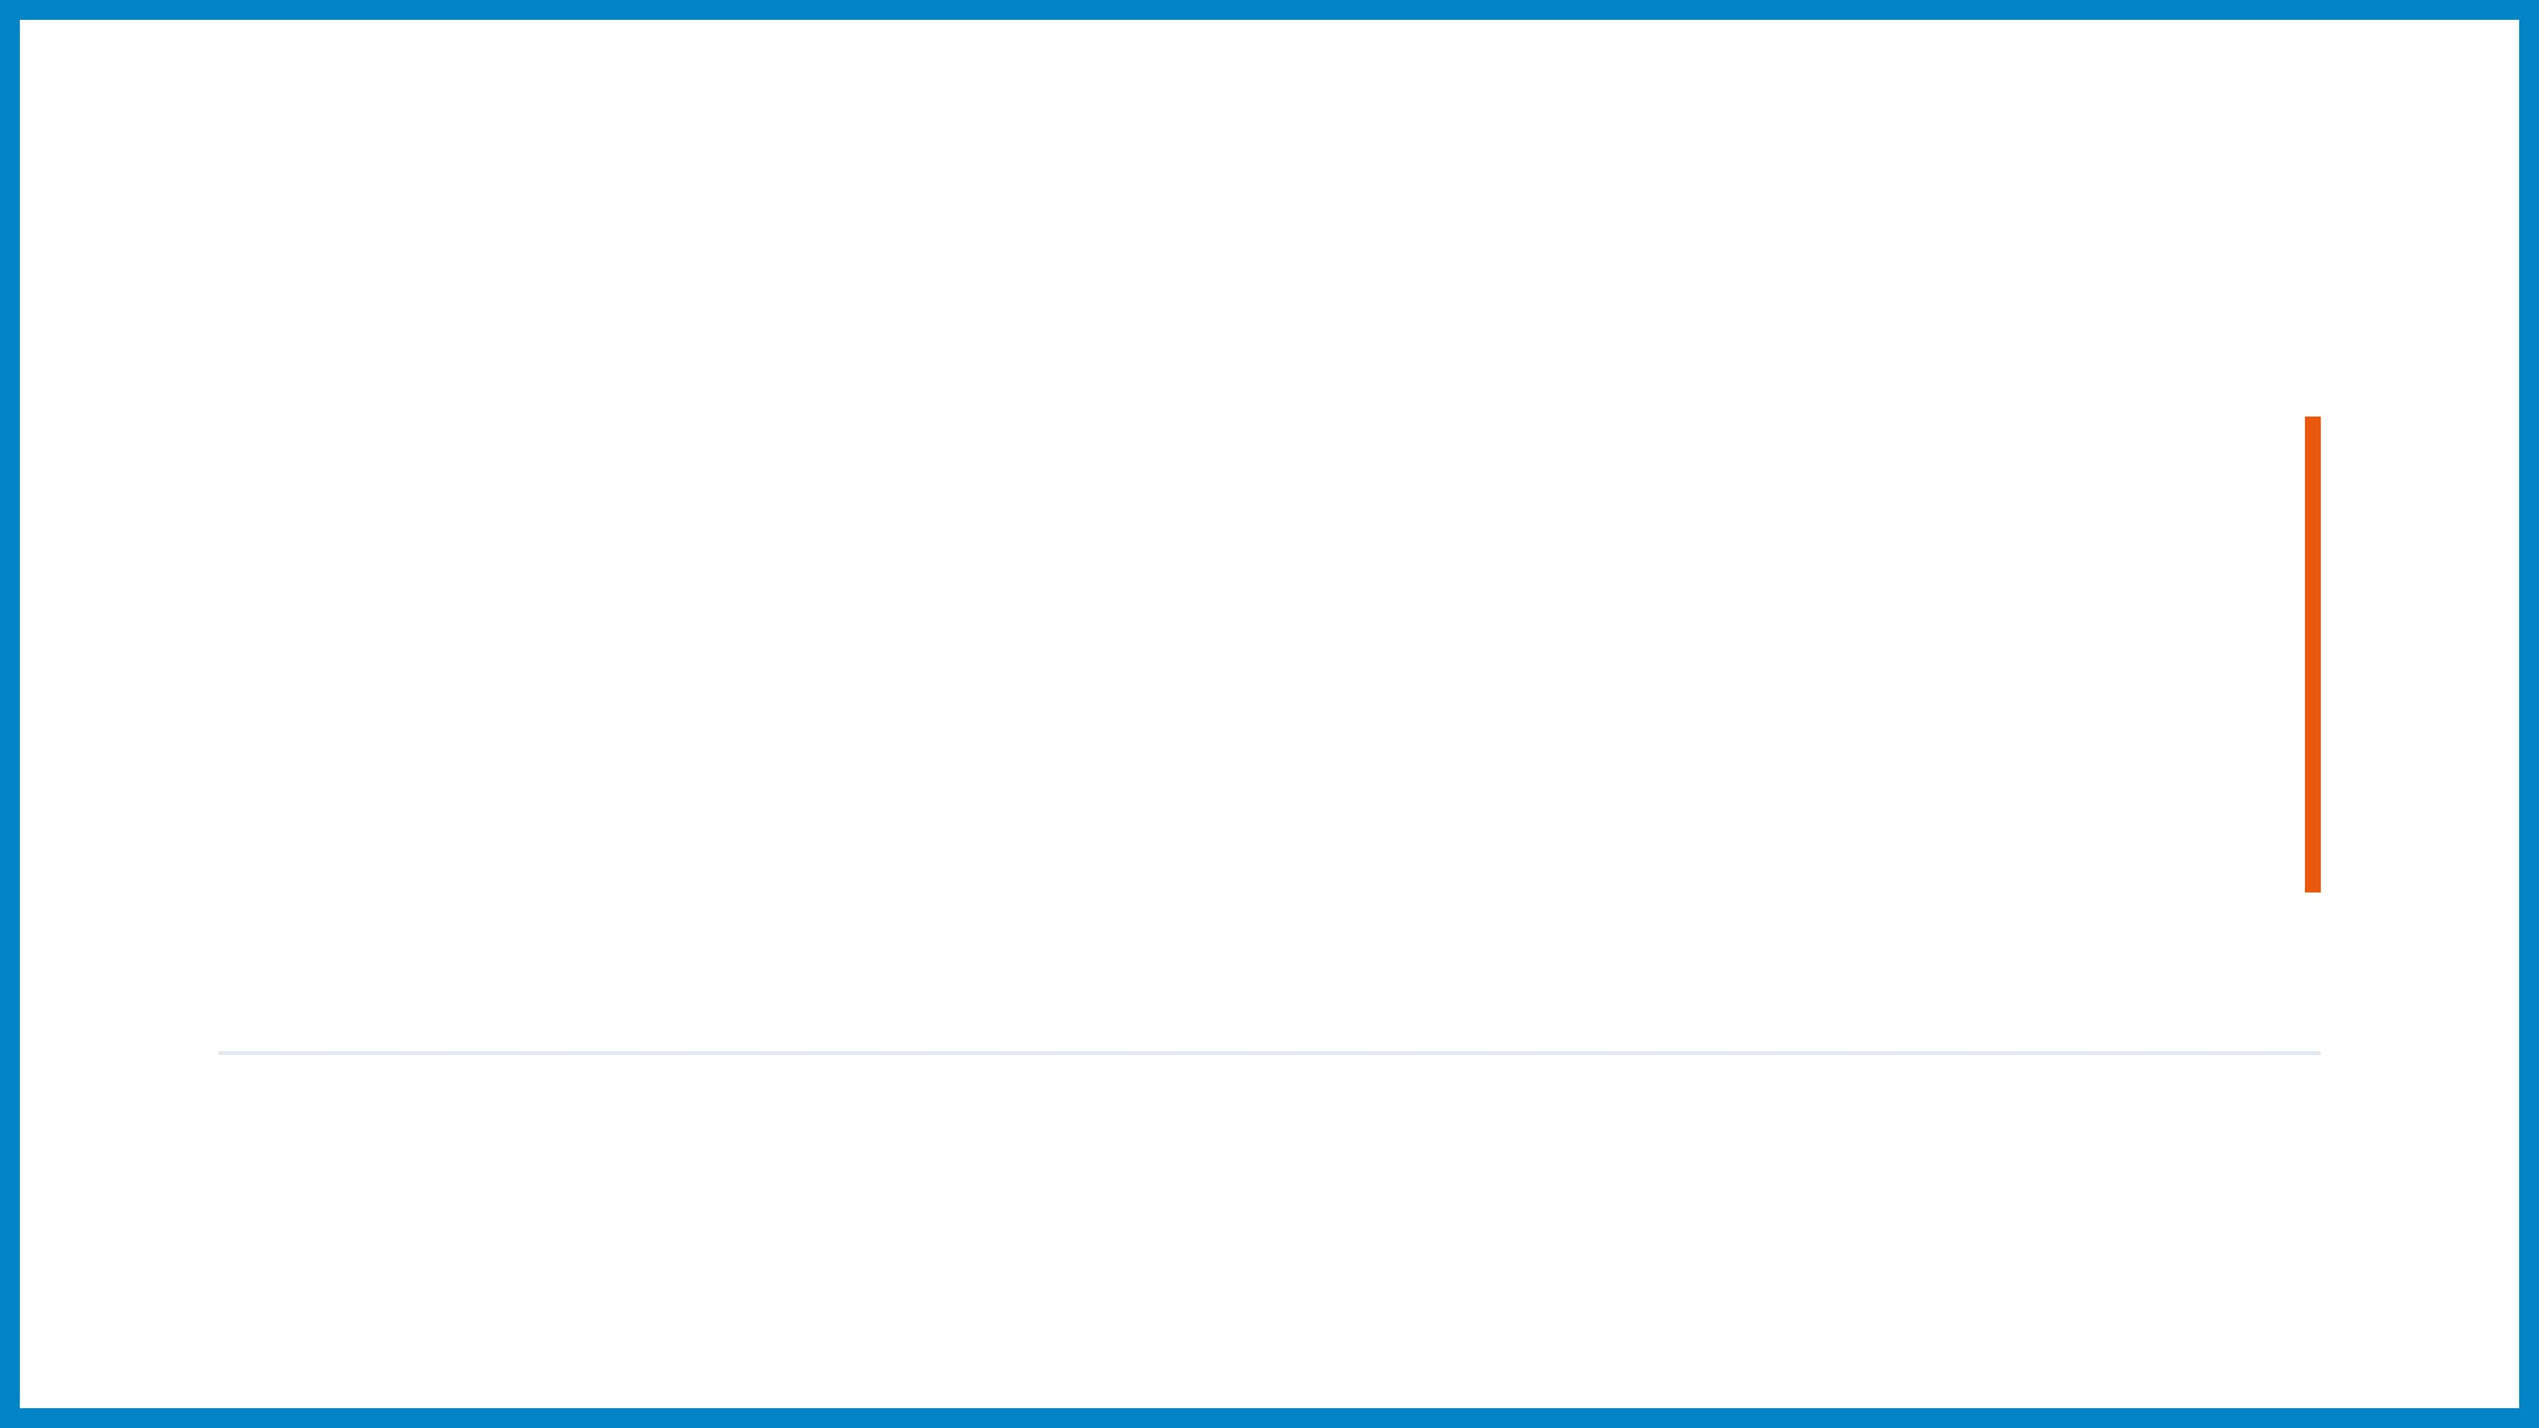
01
انهيار قواعد If-Else
لماذا تعجز البرمجة التقليدية وقواعدها الجامدة عن فهم وتفسير الصور والأنماط؟
اليوم الأول · هندسة الأنماط

Slide 5
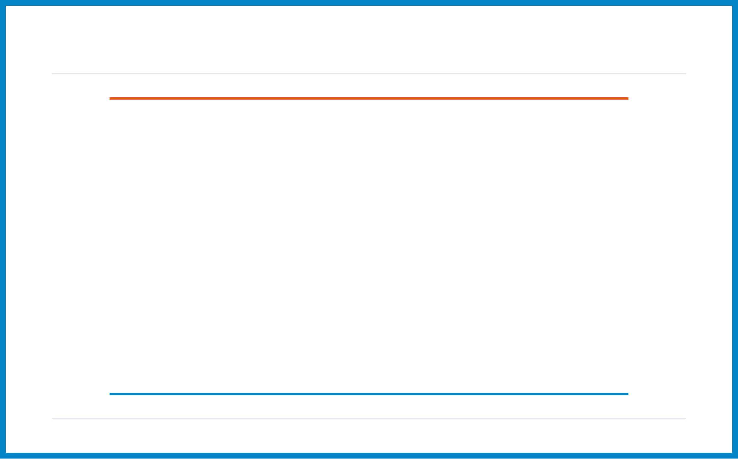

القسم الأول: انهيار قواعد If-Else
التحدي الأول
"تخيل أنك تريد تعليم الحاسوب التعرف على صورة قطة.. كيف ستكتب قواعد برمجية واضحة ومحددة ليفعل ذلك؟"
اليوم الأول · هندسة الأنماط

Slide 6
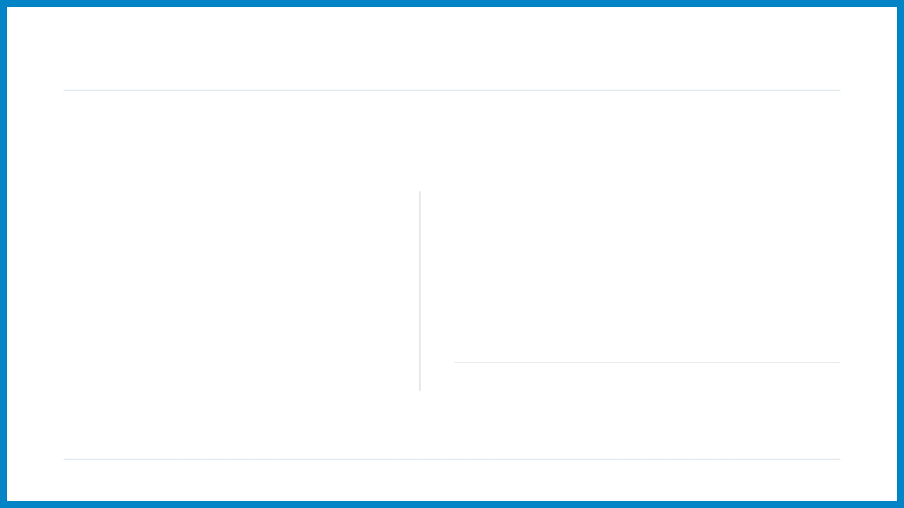
القسم الأول: انهيار قواعد If-Else
تحدي كتابة القواعد اليدوية
نشاط تفاعلي: هل يمكننا كتابة قواعد برمجية لتمييز القطة؟
تخيل أنك مبرمج تقليدي وتريد تعليم الحاسوب كيف يتعرف على القطة في الصورة باستخدام الشروط البرمجية المعتادة.
اذا ( الاذن == "منقطة" ) {
قط= صح ;
{
دعونا نحاول كتابة شروط واضحة ومحددة معاً. على سبيل المثال: "إذا كان لديه أذنان مدببتان فهو قط".
و اذا ( لديه فروا && ذيل ) {
قط= صح ;
{
ولكن، كم عدد القواعد والشروط التي نحتاجها برأيك لنكون متأكدين تماماً بنسبة 100% في كل الحالات؟
عدا ذلك {
}
اليوم الأول · هندسة الأنماط

Slide 7





القسم الأول: انهيار قواعد If-Else
انهيار القواعد اليدوية
نفس القطة.. ثلاث صور مختلفة.. وقواعدك اليدوية تفشل تماماً!
٣-زاوية تصوير مختلفة
٢-صورة في الظل
١- صورة مقلوبة أفقياً
إذا كانت القطة مستلقية أو تنظر للخلف، تختفي الملامح المعتادة (مثل العينين والأنف) التي بنيت عليها شروطك.
عندما سقط ظل قوي على وجه القطة، تغيرت قيم ألوان البكسلات بالكامل وأصبحت داكنة ومختلفة رياضياً.
بمجرد قلب الصورة، تغيرت مواقع بكسلات الأذنين والذيل تماماً في مصفوفة الأرقام التي يراها الحاسوب.
فشل القاعدة اليدوية
فشل القاعدة اليدوية
فشل القاعدة اليدوية
اليوم الأول · هندسة الأنماط

Slide 8
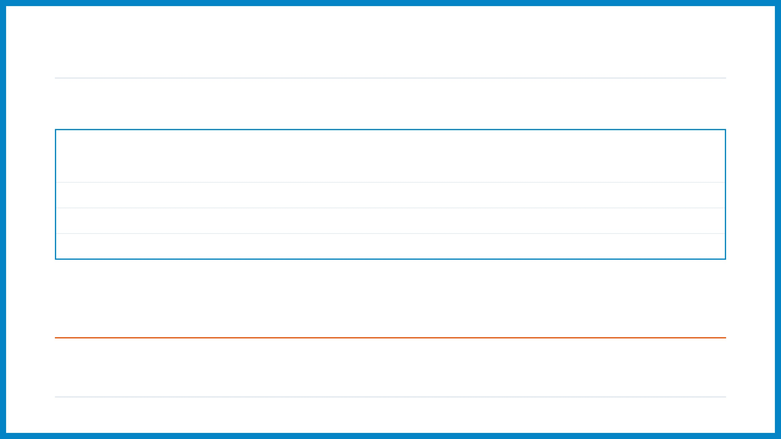

القسم الأول: انهيار قواعد If-Else
لماذا تفشل القواعد اليدوية؟
الكود يرى الأرقام.. والرؤية ترى المعنى
👁️ حقيقة الرؤية البصرية وفهم الصور
✍️ الكود التقليدي القائم على القواعد (If-Else)
تتغير قيم البكسل بالكامل مع كل تغيير طفيف في الإضاءة
يفحص قيم البكسل المحددة بدقة في الصورة
تتحرك العناصر، وتدور، ويتغير حجمها مع كل زاوية تصوير جديدة
يفحص مواقع ثابتة وجامدة للعناصر (مثل الأذن)
توجد حالات لا نهائية في الواقع لا يمكن حصرها يدوياً
يكتب المبرمج قاعدة واحدة لكل حالة متوقعة
الأنماط البصرية أعقد بكثير من أن يقوم البشر بصياغتها يدوياً
يتم كتابة القواعد بالكامل بواسطة مهندس بشري
الخلاصة: الكود التقليدي يرى أرقاماً صامتة، بينما الرؤية الحقيقية تدرك المعنى والسياق. الفجوة بينهما هي بداية الذكاء الاصطناعي!
اليوم الأول · هندسة الأنماط

Slide 9
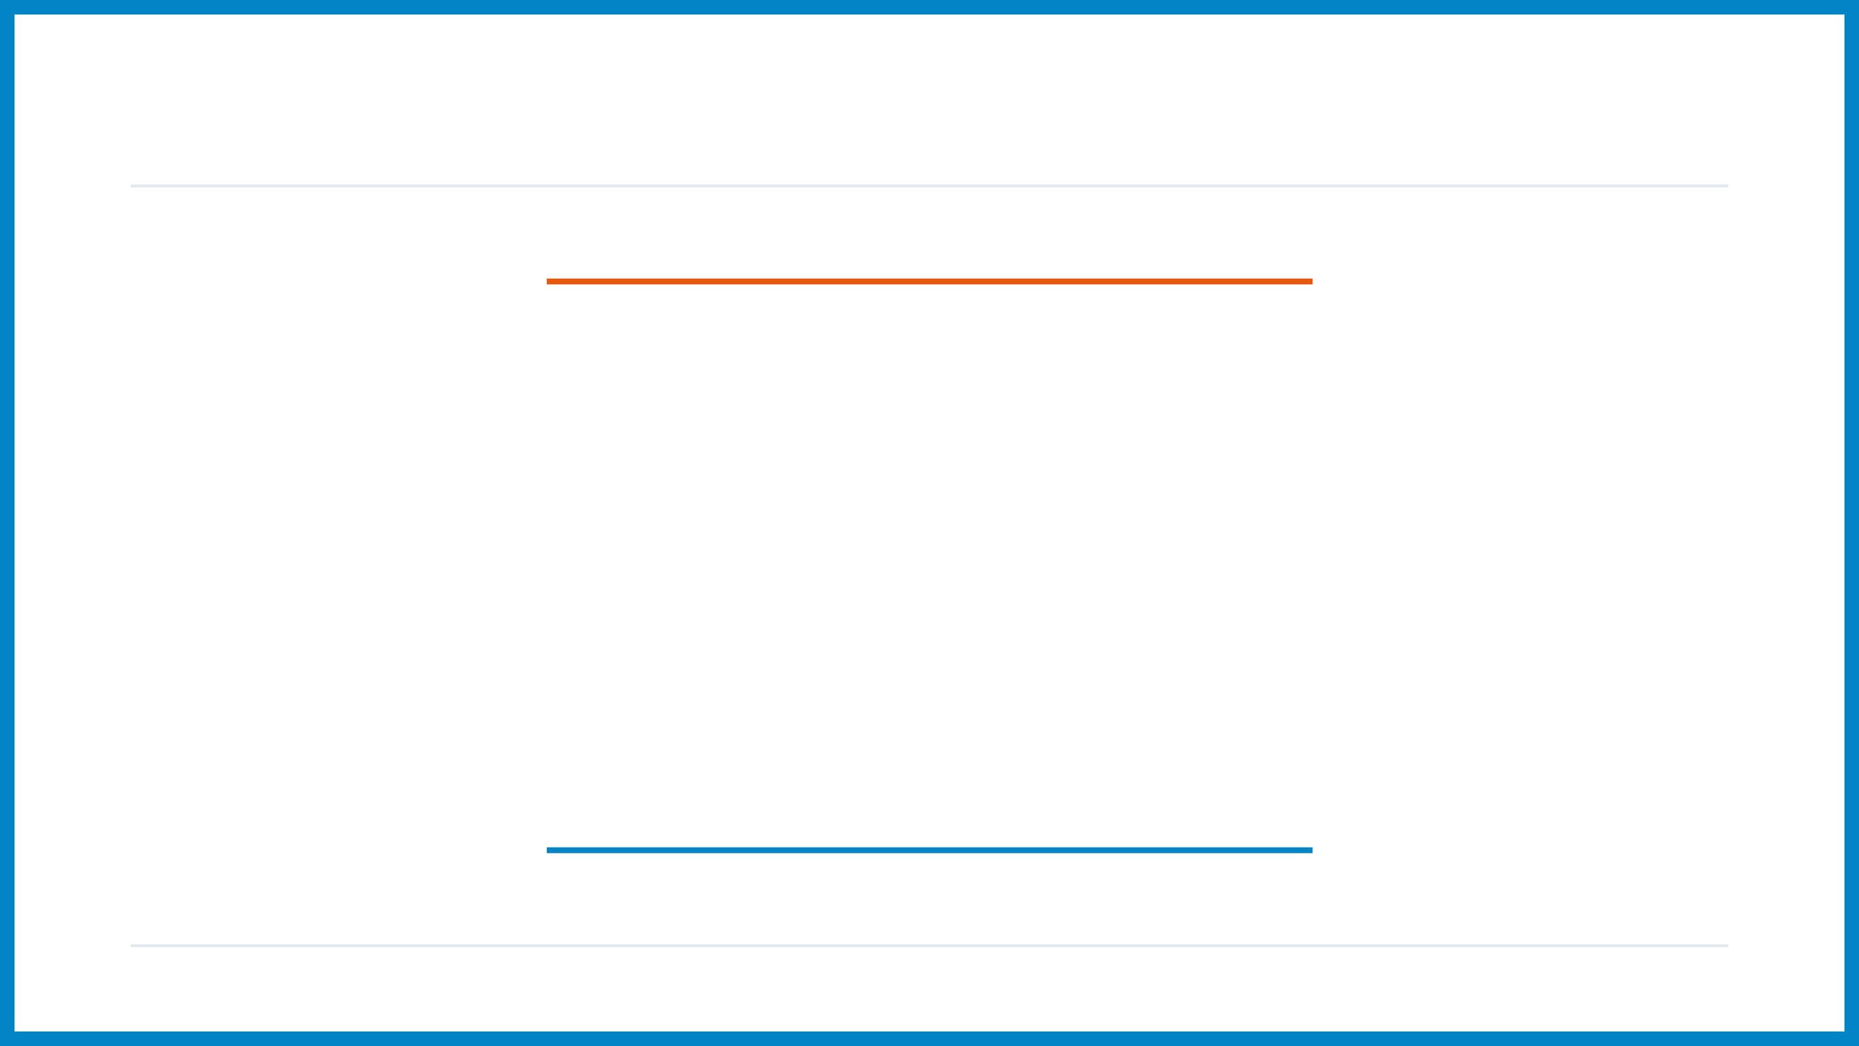
القسم الأول: انهيار قواعد If-Else
المشكلة الجوهرية
اليوم الأول · هندسة الأنماط

Slide 10
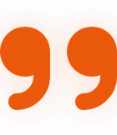
القسم الأول: انهيار قواعد If-Else
المشكلة الجوهرية
"لا يمكنك كتابة قواعد برمجية لشيء لا يمكنك وصفه بالكامل."
اليوم الأول · هندسة الأنماط

Slide 11
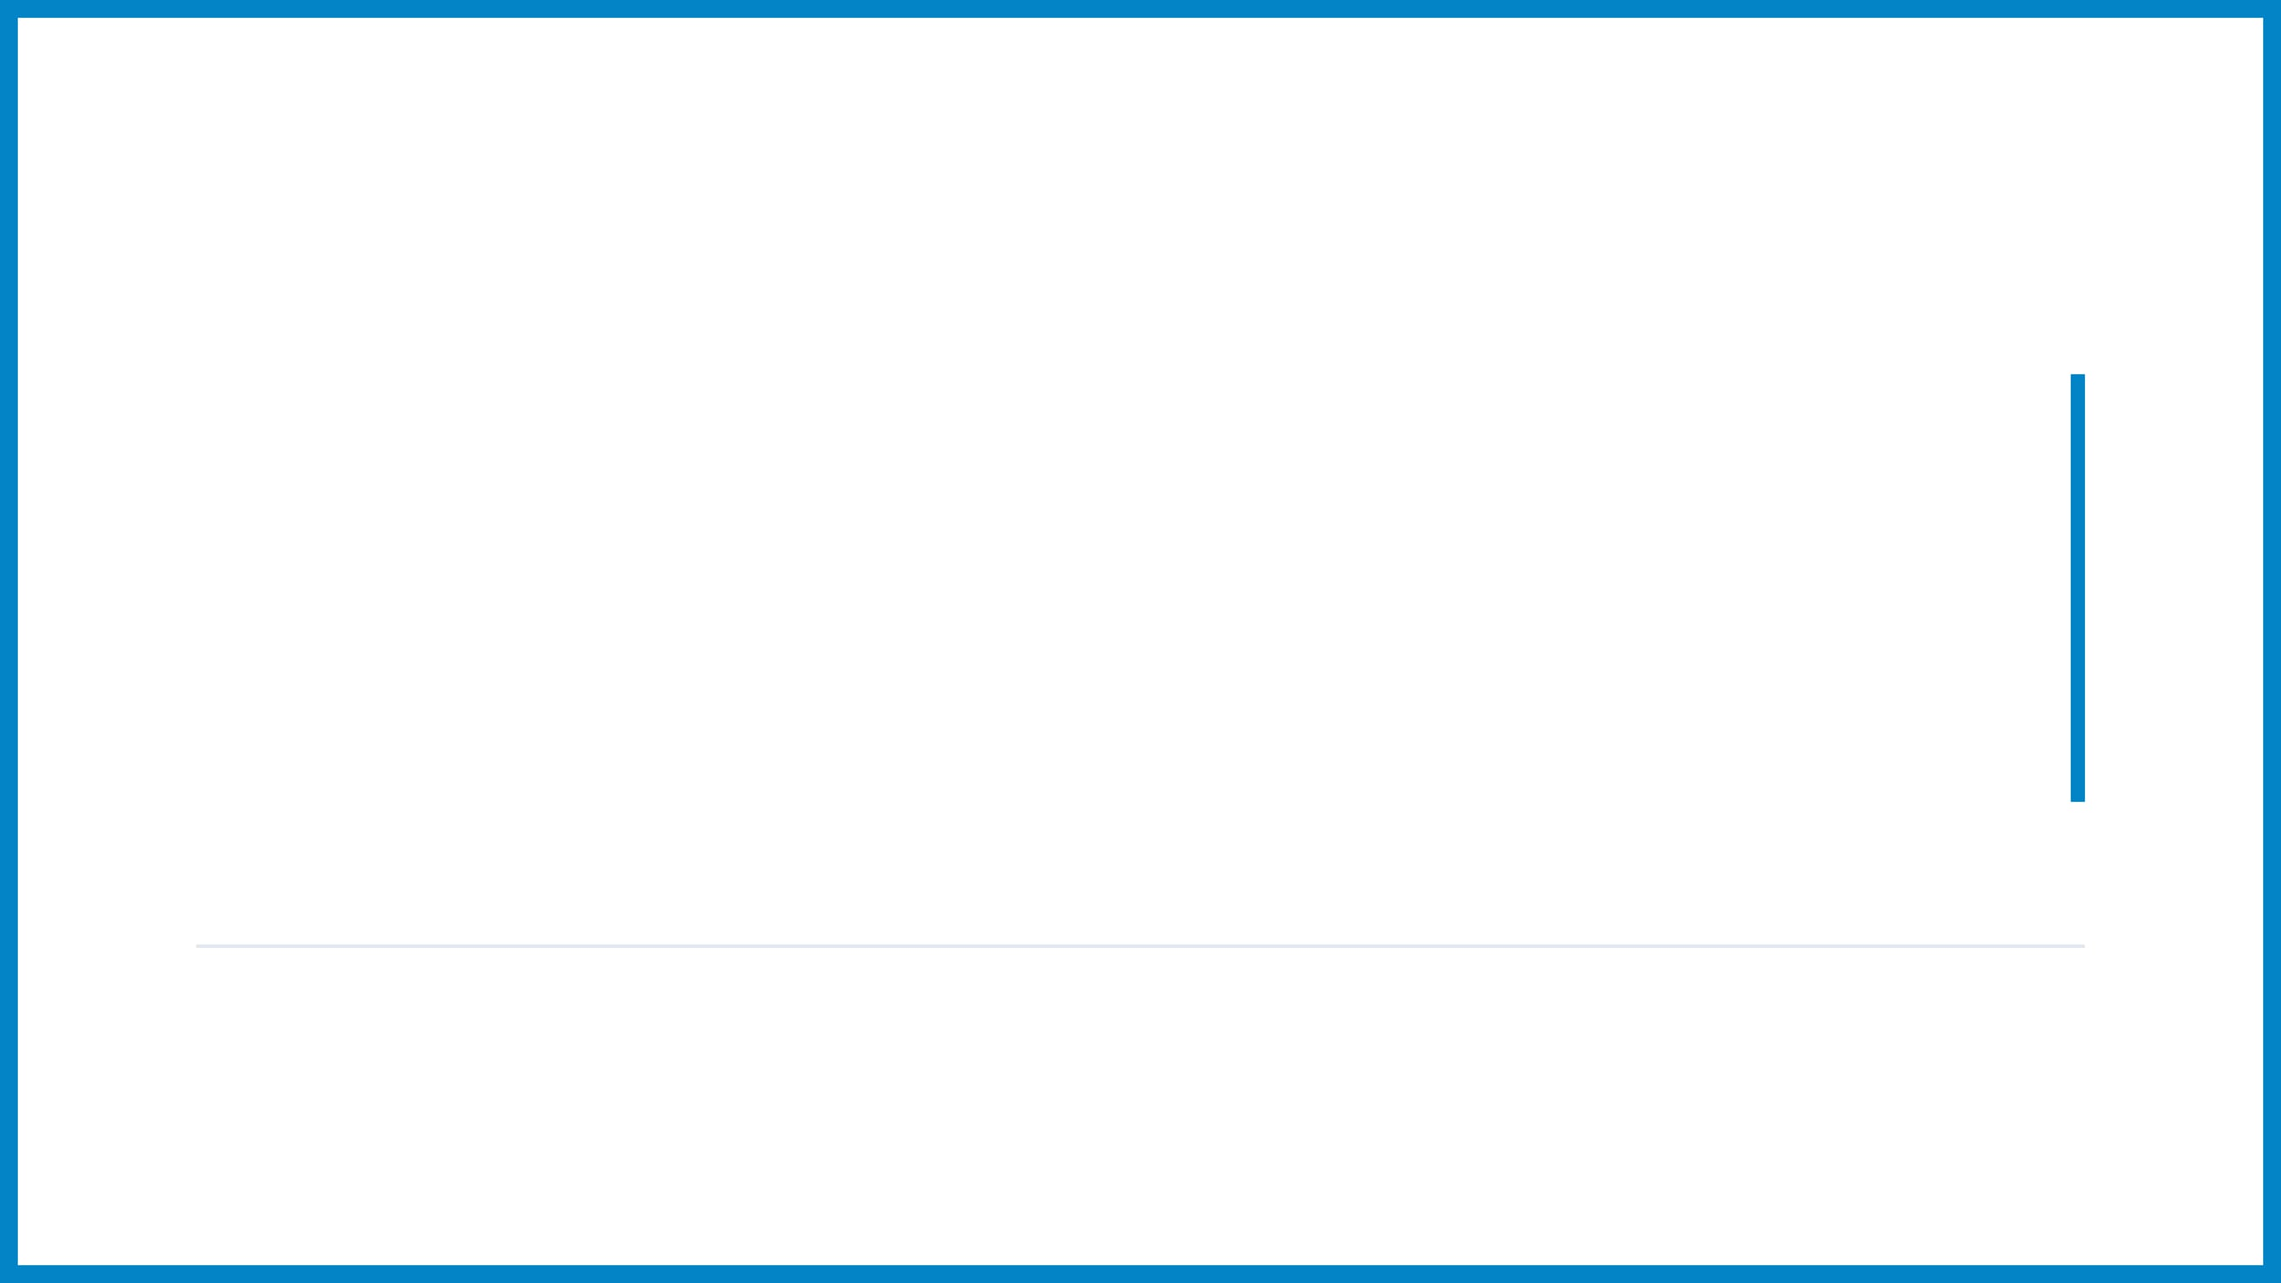
02
فحص الخصائص الأولية
كيف نقوم بتحويل الصور والبيانات المعقدة إلى أرقام وقياسات هندسية يفهمها الحاسوب؟
اليوم الأول · هندسة الأنماط

Slide 12




القسم الثاني: فحص الخصائص الأولية
من البكسلات إلى الخصائص
كيف ننتقل من الأرقام الصامتة إلى القرارات الذكية؟
٣- القرار النهائي (Decision)
٢- الخصائص المستخرجة (Features)
١- البيانات الخام (Raw Data)
اتخاذ قرار ذكي وتصنيف الصورة بدقة بناءً على الأرقام والخصائص الهندسية المستخرجة (مثل: قطة ✅).
تحويل البكسلات إلى قياسات هندسية محددة ومفهومة (مثل: زاوية انحناء الأذن، أو نسبة الطول إلى العرض).
ملايين الأرقام الصامتة التي تمثل قيم البكسلات والألوان في الصورة، وهي كل ما يراه الحاسوب في البداية.
اليوم الأول · هندسة الأنماط

Slide 13
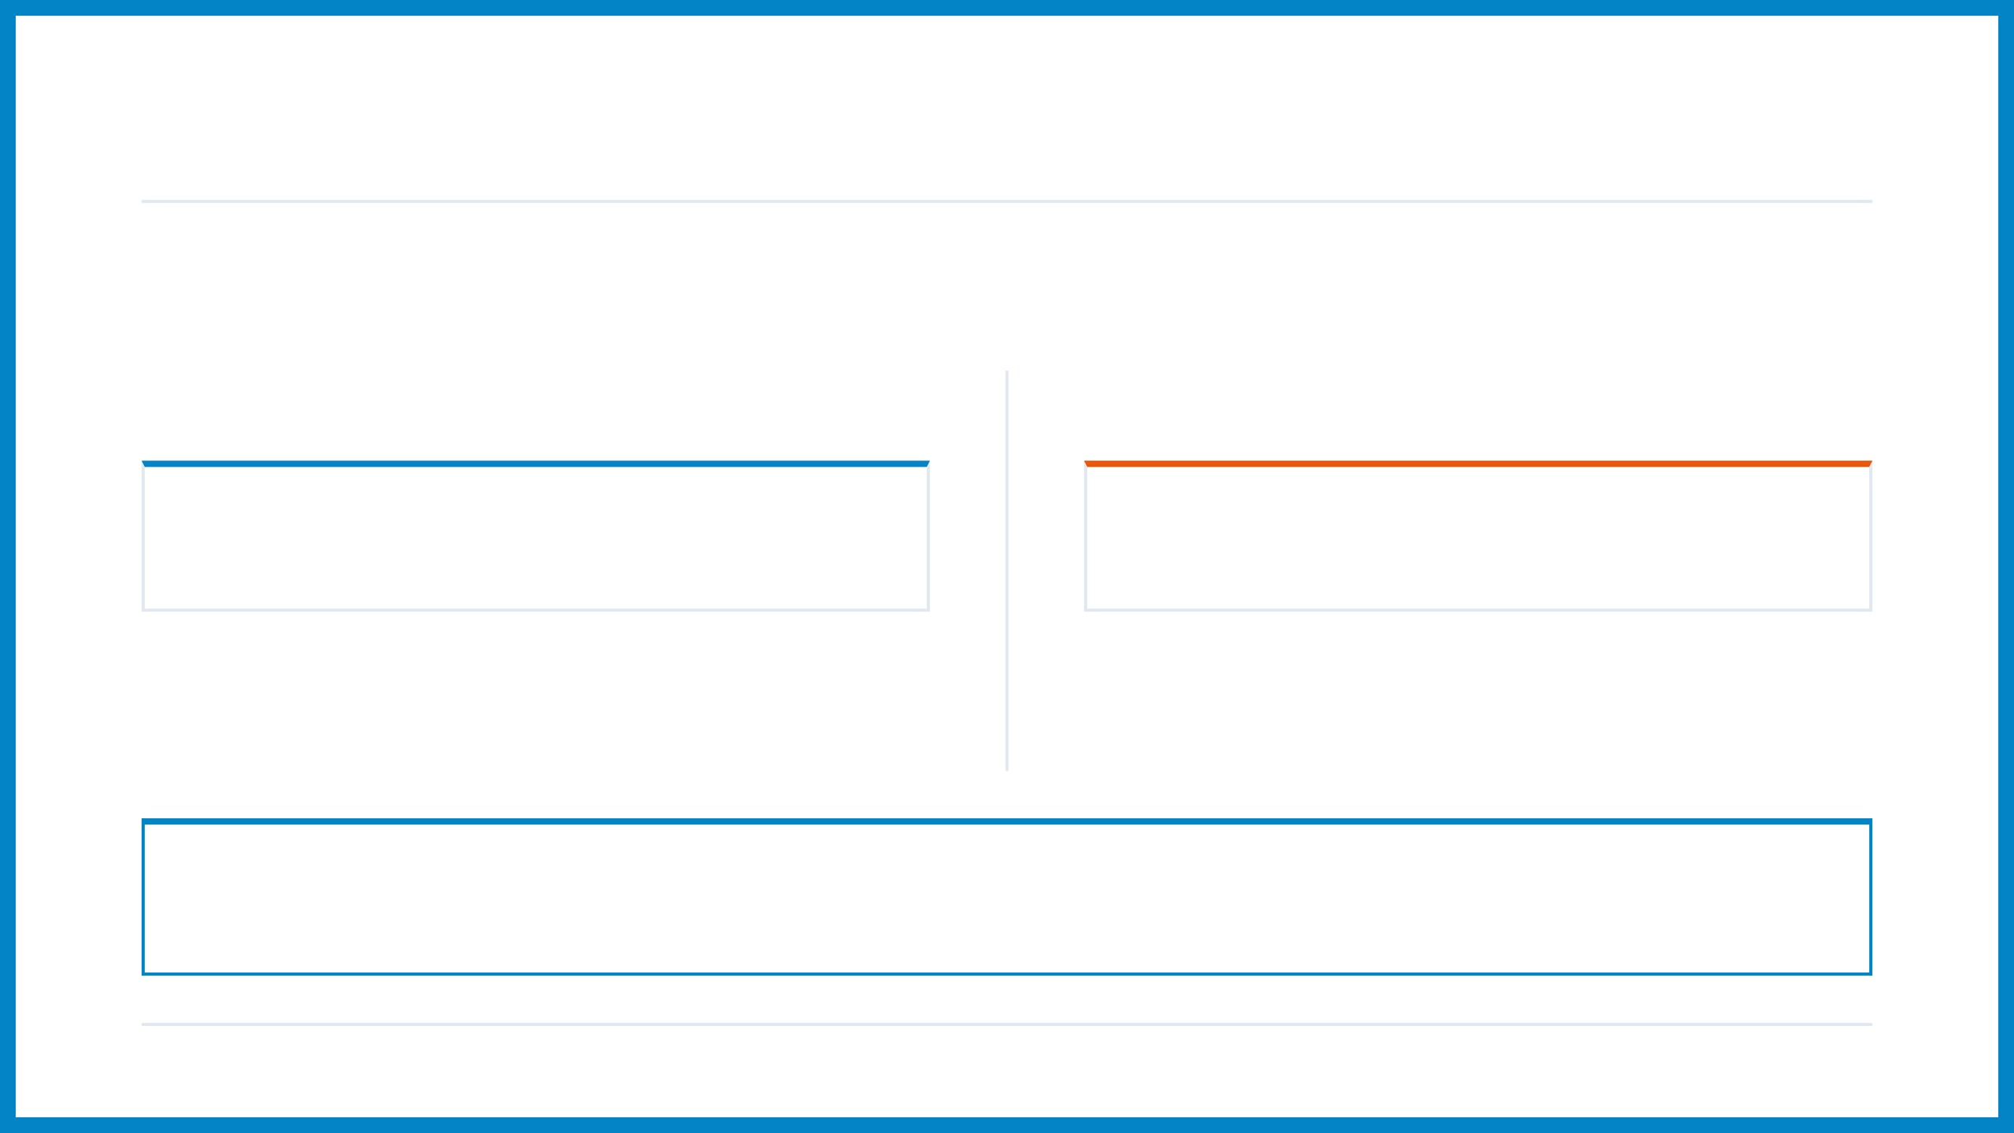



القسم الثاني: فحص الخصائص الأولية
ما هي الخاصية؟
ما هي الخاصية (Feature) في ذكاء الآلة؟
الخاصية الرياضية الدقيقة (المفهومة للآلة)
الوصف البشري العادي (غير المفهوم للآلة)
أرقام وقياسات دقيقة ومحددة 📐
وصف عاطفي وعام 💬
"زاوية الأذن = 72°، نسبة ارتفاع الأذن = 0.31، طول الشارب = 18 بكسل."
"إنها تبدو كقطة لطيفة ولها شكل جميل وفراء ناعم."
هذه هي الخصائص (Features)؛ أرقام دقيقة قابلة للقياس والحساب، وهي اللغة الوحيدة التي يفهمها الحاسوب ويتخذ قراراته بناءً عليها.
هذا الوصف البشري جميل، ولكنه مستحيل الفهم بالنسبة للحاسوب؛ فالآلة لا تملك مشاعر ولا تفهم معنى كلمة "لطيفة" أو "جميل".
مفهوم الخاصية (Feature):
الخاصية هي رقم يصف شيئاً قابلاً للقياس في المدخلات. نحن نقوم بتحويل الصورة إلى صف من الأرقام، وهذا الصف الرقمي هو ما يراه الحاسوب فعلياً ويتعامل معه!
اليوم الأول · هندسة الأنماط

Slide 14
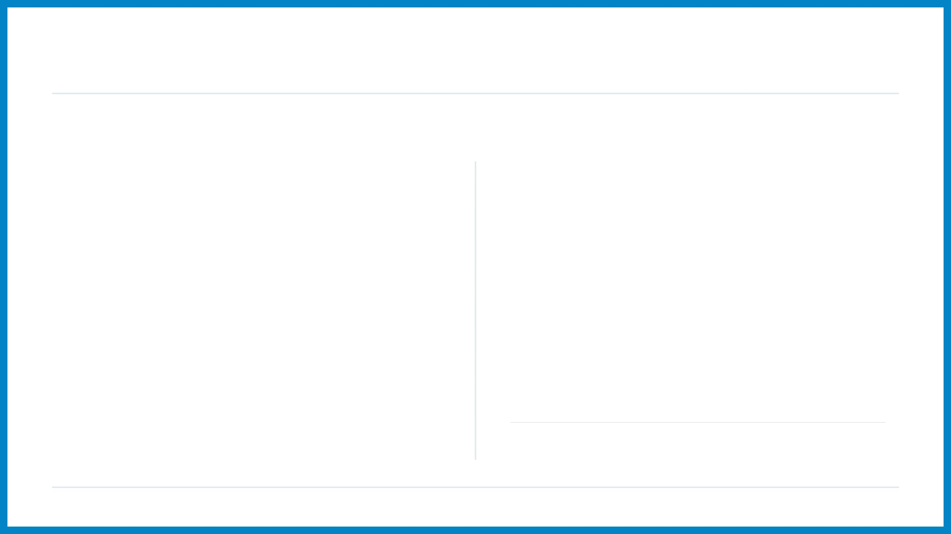


القسم الثاني: فحص الخصائص الأولية
نشاط تفاعلي
نشاط تفاعلي: كيف نحول الشكل الظلي إلى أرقام؟
الخصائص المقترحة:
فكّر وناقش:
١- نسبة الطول إلى العرض (Aspect Ratio): قياس مدى استطالة الجسم كنسبة رقمية بسيطة.
تخيل أن أمامك شكلاً ظلياً أسود بالكامل لقطة (بدون ألوان أو تفاصيل داخلية).
٢-عدد الزوايا الحادة (Number of Corners): حساب عدد الأطراف المدببة (مثل الأذنين والذيل).
ما هي الأرقام والخصائص الهندسية المحددة التي يمكنك قياسها واستخراجها من هذا الشكل لتعريف الحاسوب به؟
٣- درجة التماثل (Symmetry Score): قياس مدى تطابق النصف الأيمن مع النصف الأيسر للشكل.
٤- وجود الذيل (Presence of Tail): خاصية ثنائية بسيطة: نعم (1) أو لا (0).
ناقش مع زميلك لمدة 3 دقائق...
اليوم الأول · هندسة الأنماط

Slide 15
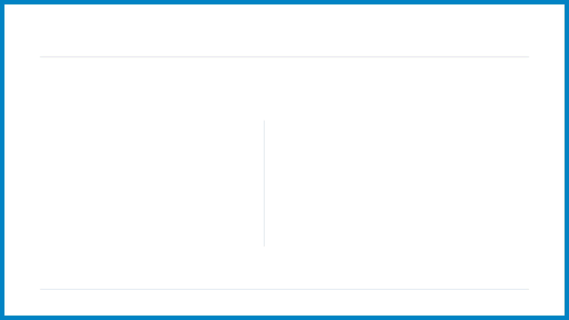
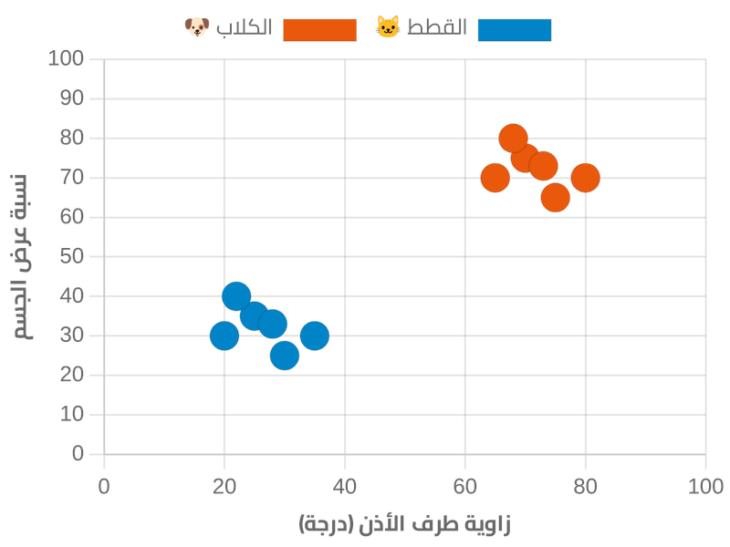
القسم الثاني: فحص الخصائص الأولية
فضاء الخصائص
فضاء الخصائص: تحويل الكائنات إلى نقاط في الفضاء
عندما نستخرج الخصائص الرقمية من الصور، يحدث شيء مذهل: كل كائن يتحول إلى نقطة هندسية في الفضاء!
إحداثيات النقطة (X, Y): هي قيم الخصائص التي قمنا بقياسها. على سبيل المثال، المحور الأفقي يمثل "زاوية طرف الأذن"، والمحور الرأسي يمثل "عرض الجسم".
بسبب التشابه الطبيعي، تتجمع النقاط الخاصة بالقطط معاً في منطقة واحدة لتشكل تكتلاً (Cluster)، بينما تتجمع نقاط الكلاب في منطقة أخرى متباعدة عنها.
اليوم الأول · هندسة الأنماط

Slide 16

القسم الثاني: فحص الخصائص الأولية
حد القرار
حد القرار (Decision Boundary): كيف تفصل الآلة بين المجموعات؟
بعد أن قمنا بتحويل الكائنات (مثل القطط والكلاب) إلى نقاط موزعة في فضاء الخصائص بناءً على قياساتها الهندسية، كيف يتخذ الحاسوب قراره؟
رسم الخط الفاصل: يبحث نموذج تعلم الآلة عن خط مستقيم يفصل بدقة بين مجموعة نقاط القطط ومجموعة نقاط الكلاب. هذا الخط الرياضي يسمى حد القرار (Decision Boundary).
"الخط هو جوهر القرار!"
هذا الخط المستقيم الفاصل هو كل ما يتعلمه نموذج تعلم الآلة الكلاسيكي ليتخذ قراره الذكي. ضبط موقع واتجاه هذا الخط بدقة هو ما نسميه عملية "التدريب"!
آلية التنبؤ: بمجرد رسم هذا الخط، يصبح اتخاذ القرار سهلاً جداً؛ أي نقطة جديدة تقع على يمين الخط تصنف تلقائياً كـ "قطة"، وأي نقطة تقع على يساره تصنف كـ "كلب".
اليوم الأول · هندسة الأنماط

Slide 17

القسم الثاني: فحص الخصائص الأولية
ملخص القسم الثاني
أهم ثلاثة مفاهيم يجب أن تتذكرها من هذا القسم:
🗺️ فضاء الخصائص
📐 الخصائص الهندسية
📷 البيانات الخام
تمثيل بصرى للخصائص كعلاقة بيانية ثنائية الأبعاد، حيث تصبح القطط والكلاب مجموعات من النقاط المتجاورة ويفصل بينها خط القرار.
تحويل البكسلات إلى قياسات هندسية محددة ومفهومة للآلة (مثل: زاوية انحناء الأذن، أو نسبة الطول إلى العرض).
ملايين الأرقام الصامتة التي تمثل قيم البكسلات والألوان في الصورة، وهي كل ما يراه الحاسوب في البداية دون أي معنى أو سياق.
اليوم الأول · هندسة الأنماط

Slide 18
03
لعبة الأوزان اليدوية
كيف نحدد مدى أهمية كل خاصية لاتخاذ القرار الصحيح؟
اليوم الأول · هندسة الأنماط

Slide 19
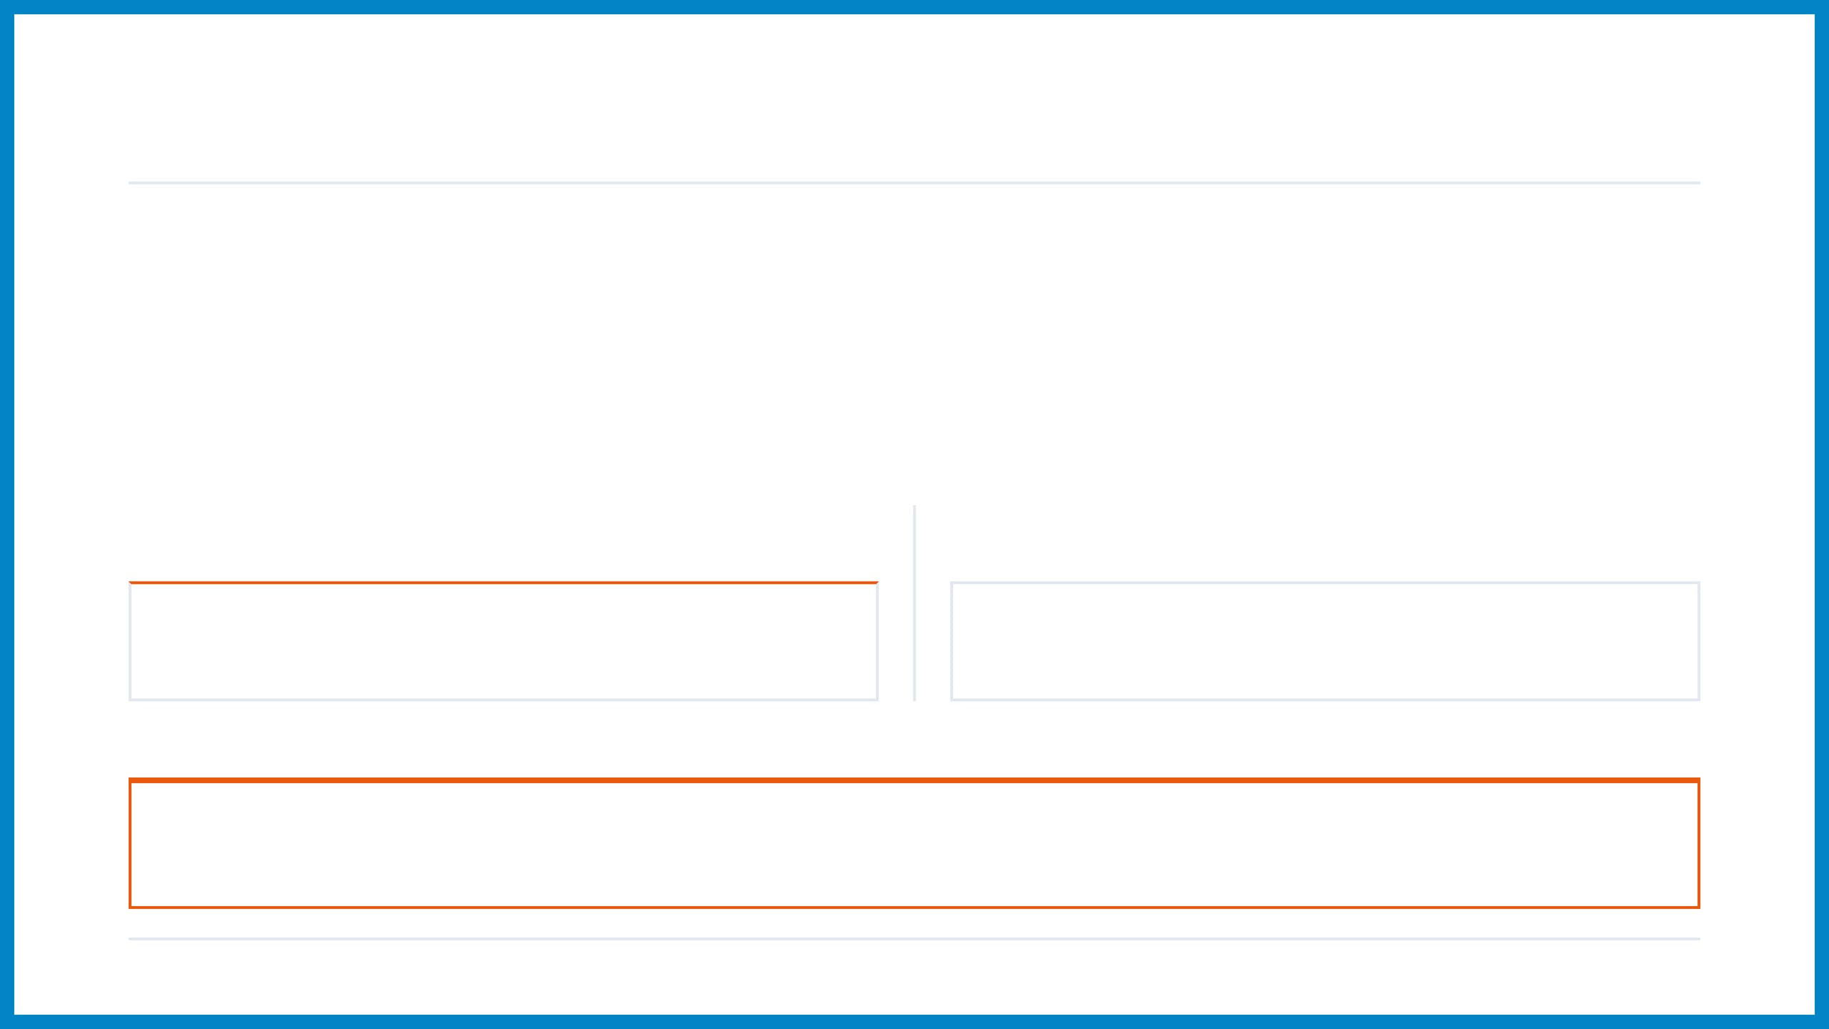


القسم الثالث: لعبة الأوزان اليدوية
معادلة القرار البسيطة
كيف تزن الآلة أهمية كل خاصية لاتخاذ القرار؟
النتيجة = (الخاصية 1 × الوزن 1) + (الخاصية 2 × الوزن 2)
الوزن (Weight)
الخاصية (Feature)
مدى الأهمية والتركيز ⚖️
القيمة المقاسة 📐
هو رقم نحدده لنقول للحاسوب كم تهمنا هذه الخاصية (كلما كبر الرقم، زاد تأثير الخاصية).
هي الرقم الفعلي الذي قمنا بقياسه واستخراجه من الصورة (مثل: زاوية الأذن = 72).
الفكرة الجوهرية للأوزان:
تغيير قيمة الوزن يعني ببساطة تغيير مدى انتباه وتركيز الآلة على هذه الخاصية المحددة أثناء اتخاذ القرار!
اليوم الأول · هندسة الأنماط

Slide 20

القسم الثالث: لعبة الأوزان اليدوية
تجربة الأوزان العملية
تجربة الأوزان: كيف نتحكم في خط القرار الفاصل؟
دعونا نلعب بالأوزان (Weights) عملياً ونرى كيف تؤثر قيمها على موقع واتجاه خط حد القرار الفاصل.
تعديل الوزن الأول (W1): يزيد من تركيز الآلة واهتمامها بالخاصية الأولى (مثل زاوية الأذن)، مما يجعل خط القرار يميل ويدور باتجاهها ليفصل النقاط بناءً عليها.
"تغيير الوزن يغير الخط!"
تغيير قيم الأوزان يعني مباشرة تغيير اتجاه وموقع خط القرار في فضاء الخصائص. البحث المستمر عن الأوزان الصحيحة التي تفصل المجموعات بدقة هو جوهر عملية التعلم في الآلة!
تعديل الوزن الثاني (W2): يزيد من تركيز الآلة واهتمامها بالخاصية الثانية (مثل كثافة الفراء)، مما يزيح خط القرار ويغير موقعه ليعتمد أكثر على هذه الخاصية في التصنيف.
اليوم الأول · هندسة الأنماط

Slide 21
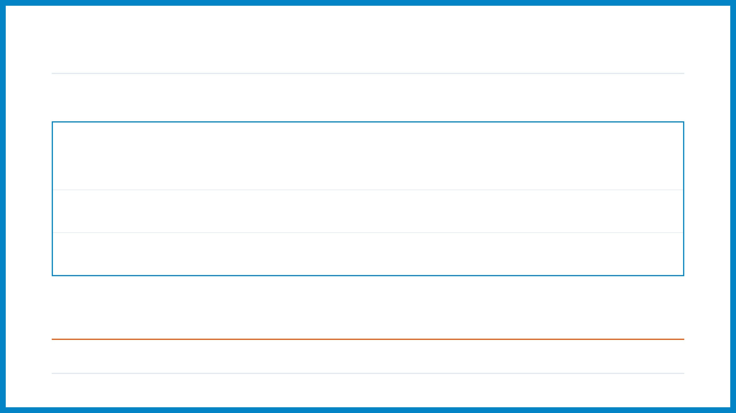

القسم الثالث: لعبة الأوزان اليدوية
الأوزان في العمل والتدريب
جدول تجارب: كيف تؤثر الأوزان على دقة التصنيف والقرار؟
النتيجة وأثرها على حد القرار
وزن كثافة الفراء (W2)
وزن زاوية الأذن (W1)
التجربة
يميل خط القرار بقوة ليفضل شكل الأذن كعامل أساسي للتصنيف.
٠.١ ( منخفض جداً)
٠.٩ (مرتفع جداً)
التجربة أ
ينزاح خط القرار ليفضل كثافة الفراء كعامل أساسي للتصنيف.
٠.٩ (مرتفع جداً)
٠.١ ( منخفض جداً)
التجربة ب
يتخذ خط القرار وضعاً متوازناً وعادلاً دون أن يطغى عامل على الآخر.
٠.٥ (متساوٍ)
٠.٥( متساوٍ)
التجربة ج
الخلاصة: الأوزان تقرر مدى انتباه وتركيز النموذج لكل خاصية. إيجاد وضبط الأوزان الصحيحة هو جوهر عملية التعلم!
اليوم الأول · هندسة الأنماط

Slide 22





القسم الثالث: لعبة الأوزان اليدوية
ماذا يعني التعلم في الآلة؟
دورة التعلم الكلاسيكية: كيف تضبط الآلة أوزانها تلقائياً؟
٤- التكرار المستمر
٣- تعديل الأوزان
٢- قياس الخطأ
١- تخمين الأوزان
تعيد الآلة هذه الدورة ملايين المرات حتى تصل لأقل نسبة خطأ ممكنة وتصبح توقعاتها دقيقة للغاية.
نقوم بتعديل قيم الأوزان قليلاً جداً في الاتجاه الذي يقلل نسبة الخطأ في المرة القادمة.
تقارن الآلة توقعاتها بالحل الصحيح الفعلي لحساب نسبة الخطأ (Error) بدقة ومعرفة مدى قربها من الصواب.
تبدأ الآلة بوضع قيم عشوائية تماماً للأوزان (Weights) لكل خاصية هندسية لتقوم بالتخمين الأول.
اليوم الأول · هندسة الأنماط

Slide 23
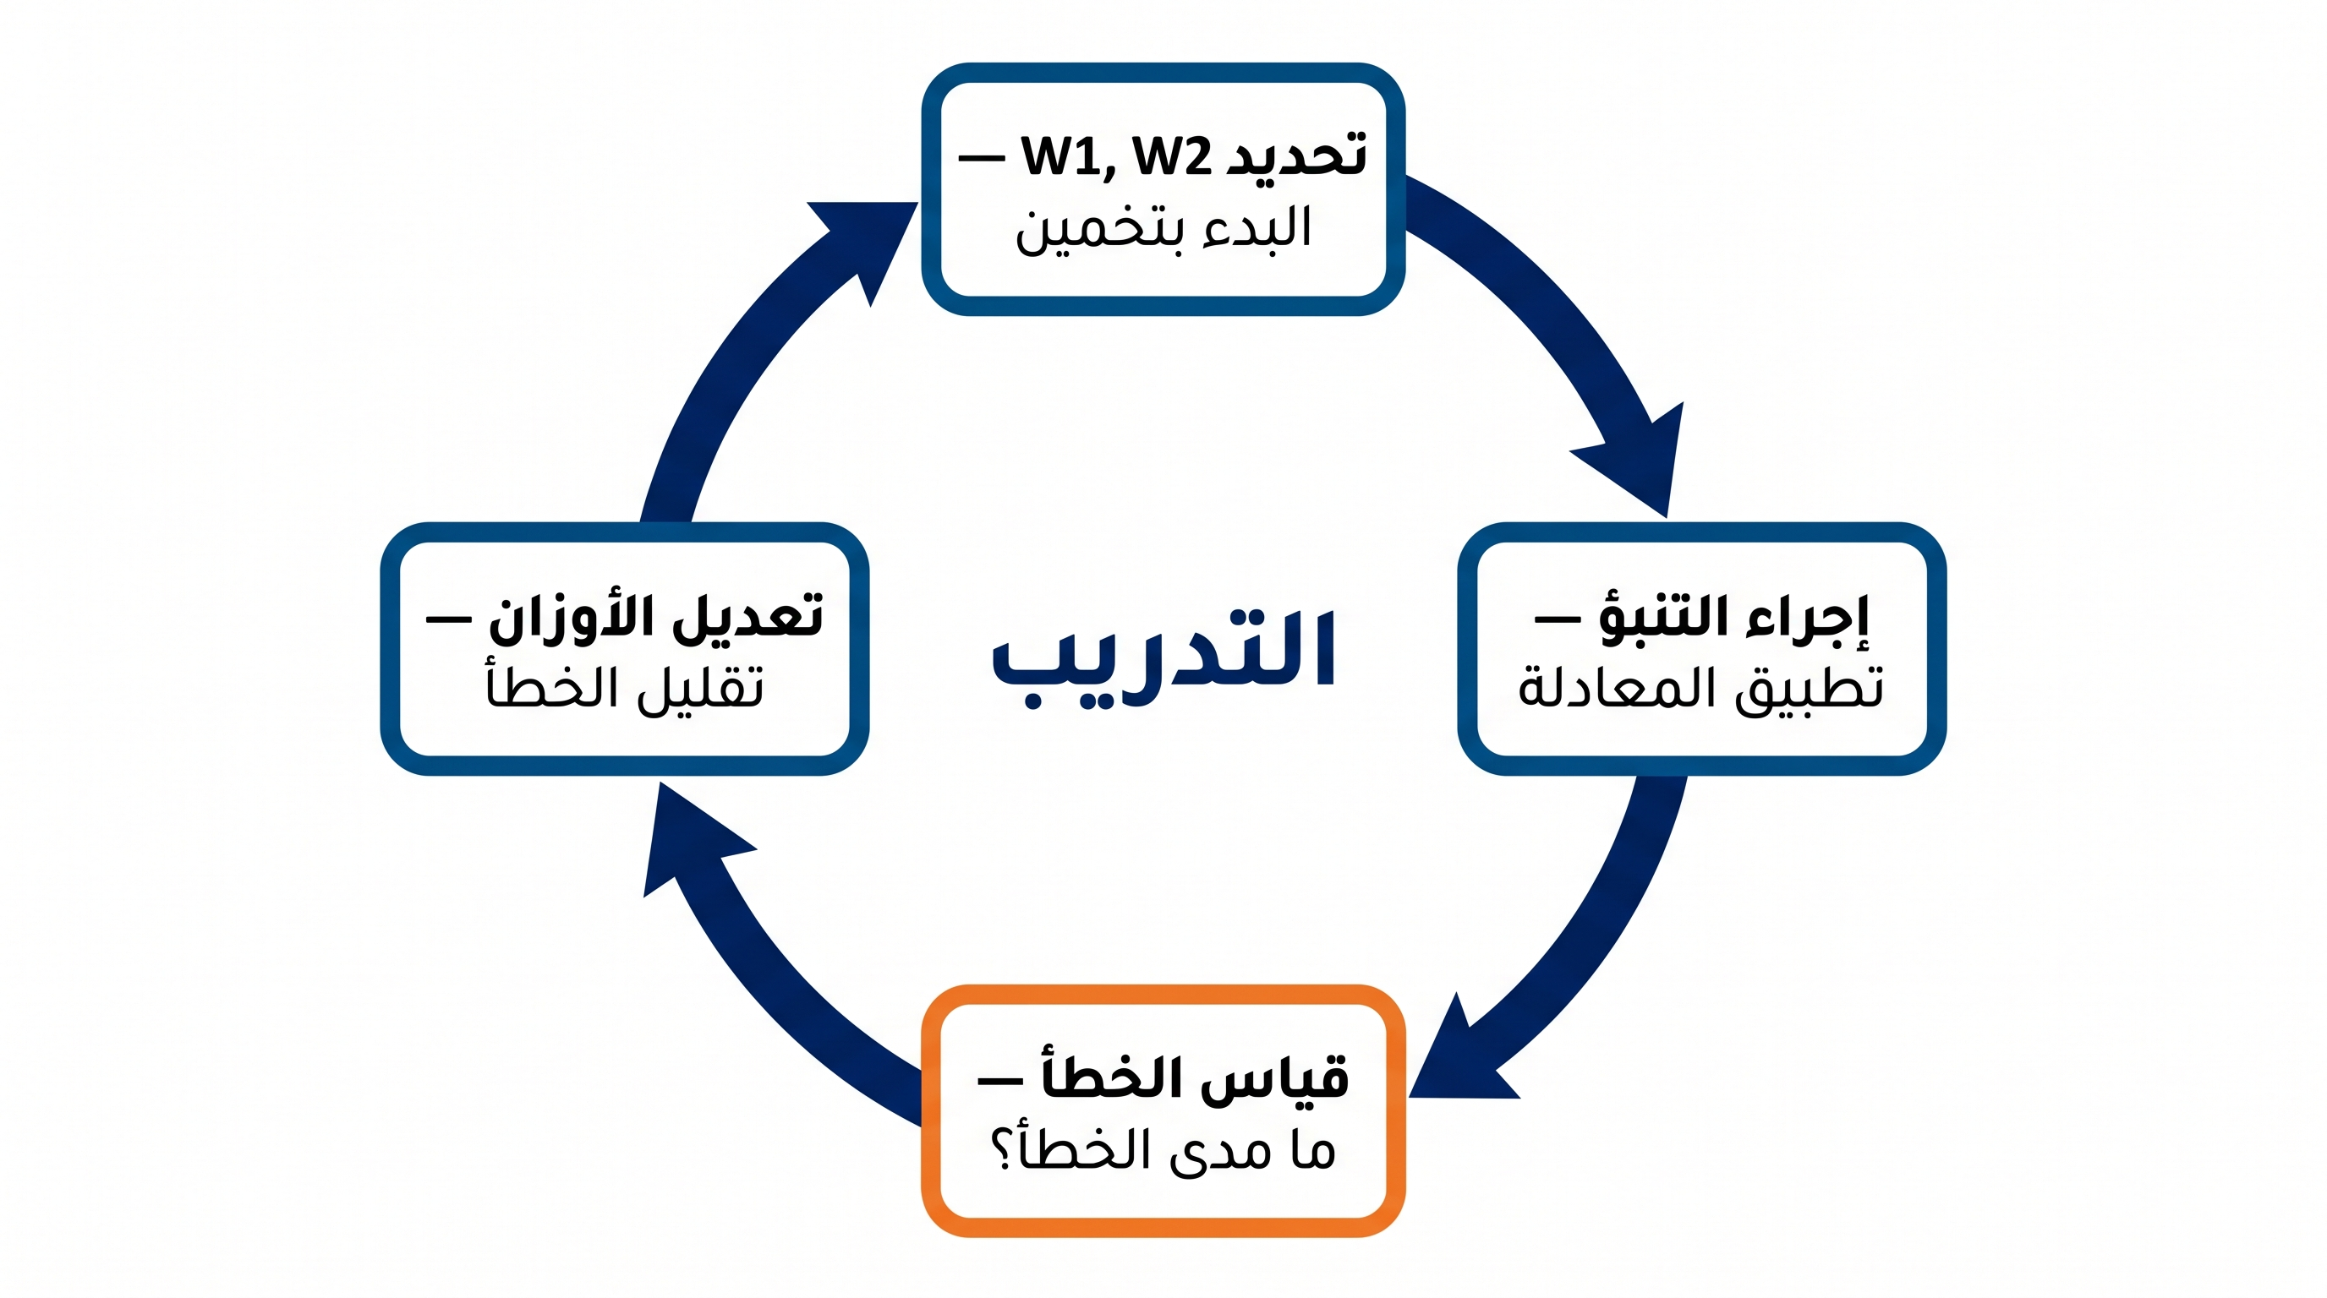
القسم الأول: انهيار قواعد If-Else
التحدي الأول
اليوم الأول · هندسة الأنماط

Slide 24




القسم الثالث: لعبة الأوزان اليدوية
المعادلة في الحياة الحقيقية
نفس المعادلة البسيطة تدير أنظمة حقيقية نستخدمها يومياً:
🎬 توصية الأفلام والمسلسلات
📧 تصفية البريد المزعج
🏦 التقييم الائتماني البنكي
الخصائص: نوع الفيلم، تقييمك السابق لأفلام مشابهة، ومدة مشاهدتك لها. الأوزان: مخصصة تماماً لكل مستخدم وتتغير باستمرار بناءً على اهتماماته الفريدة.
الخصائص: تكرار كلمات مثل "مجاناً" أو "اضغط هنا"، وموثوقية عنوان المرسل. الأوزان: تتعلمها الآلة وتعدلها تلقائياً من خلال فحص ملايين الرسائل السابقة.
الخصائص: تاريخ سدادك للفواتير، نسبة ديونك الحالية، وعمر حسابك البنكي. الأوزان: يحددها البنك يدوياً بناءً على مدى أهمية كل عنصر لتقدير موثوقيتك المالية.
اليوم الأول · هندسة الأنماط

Slide 25
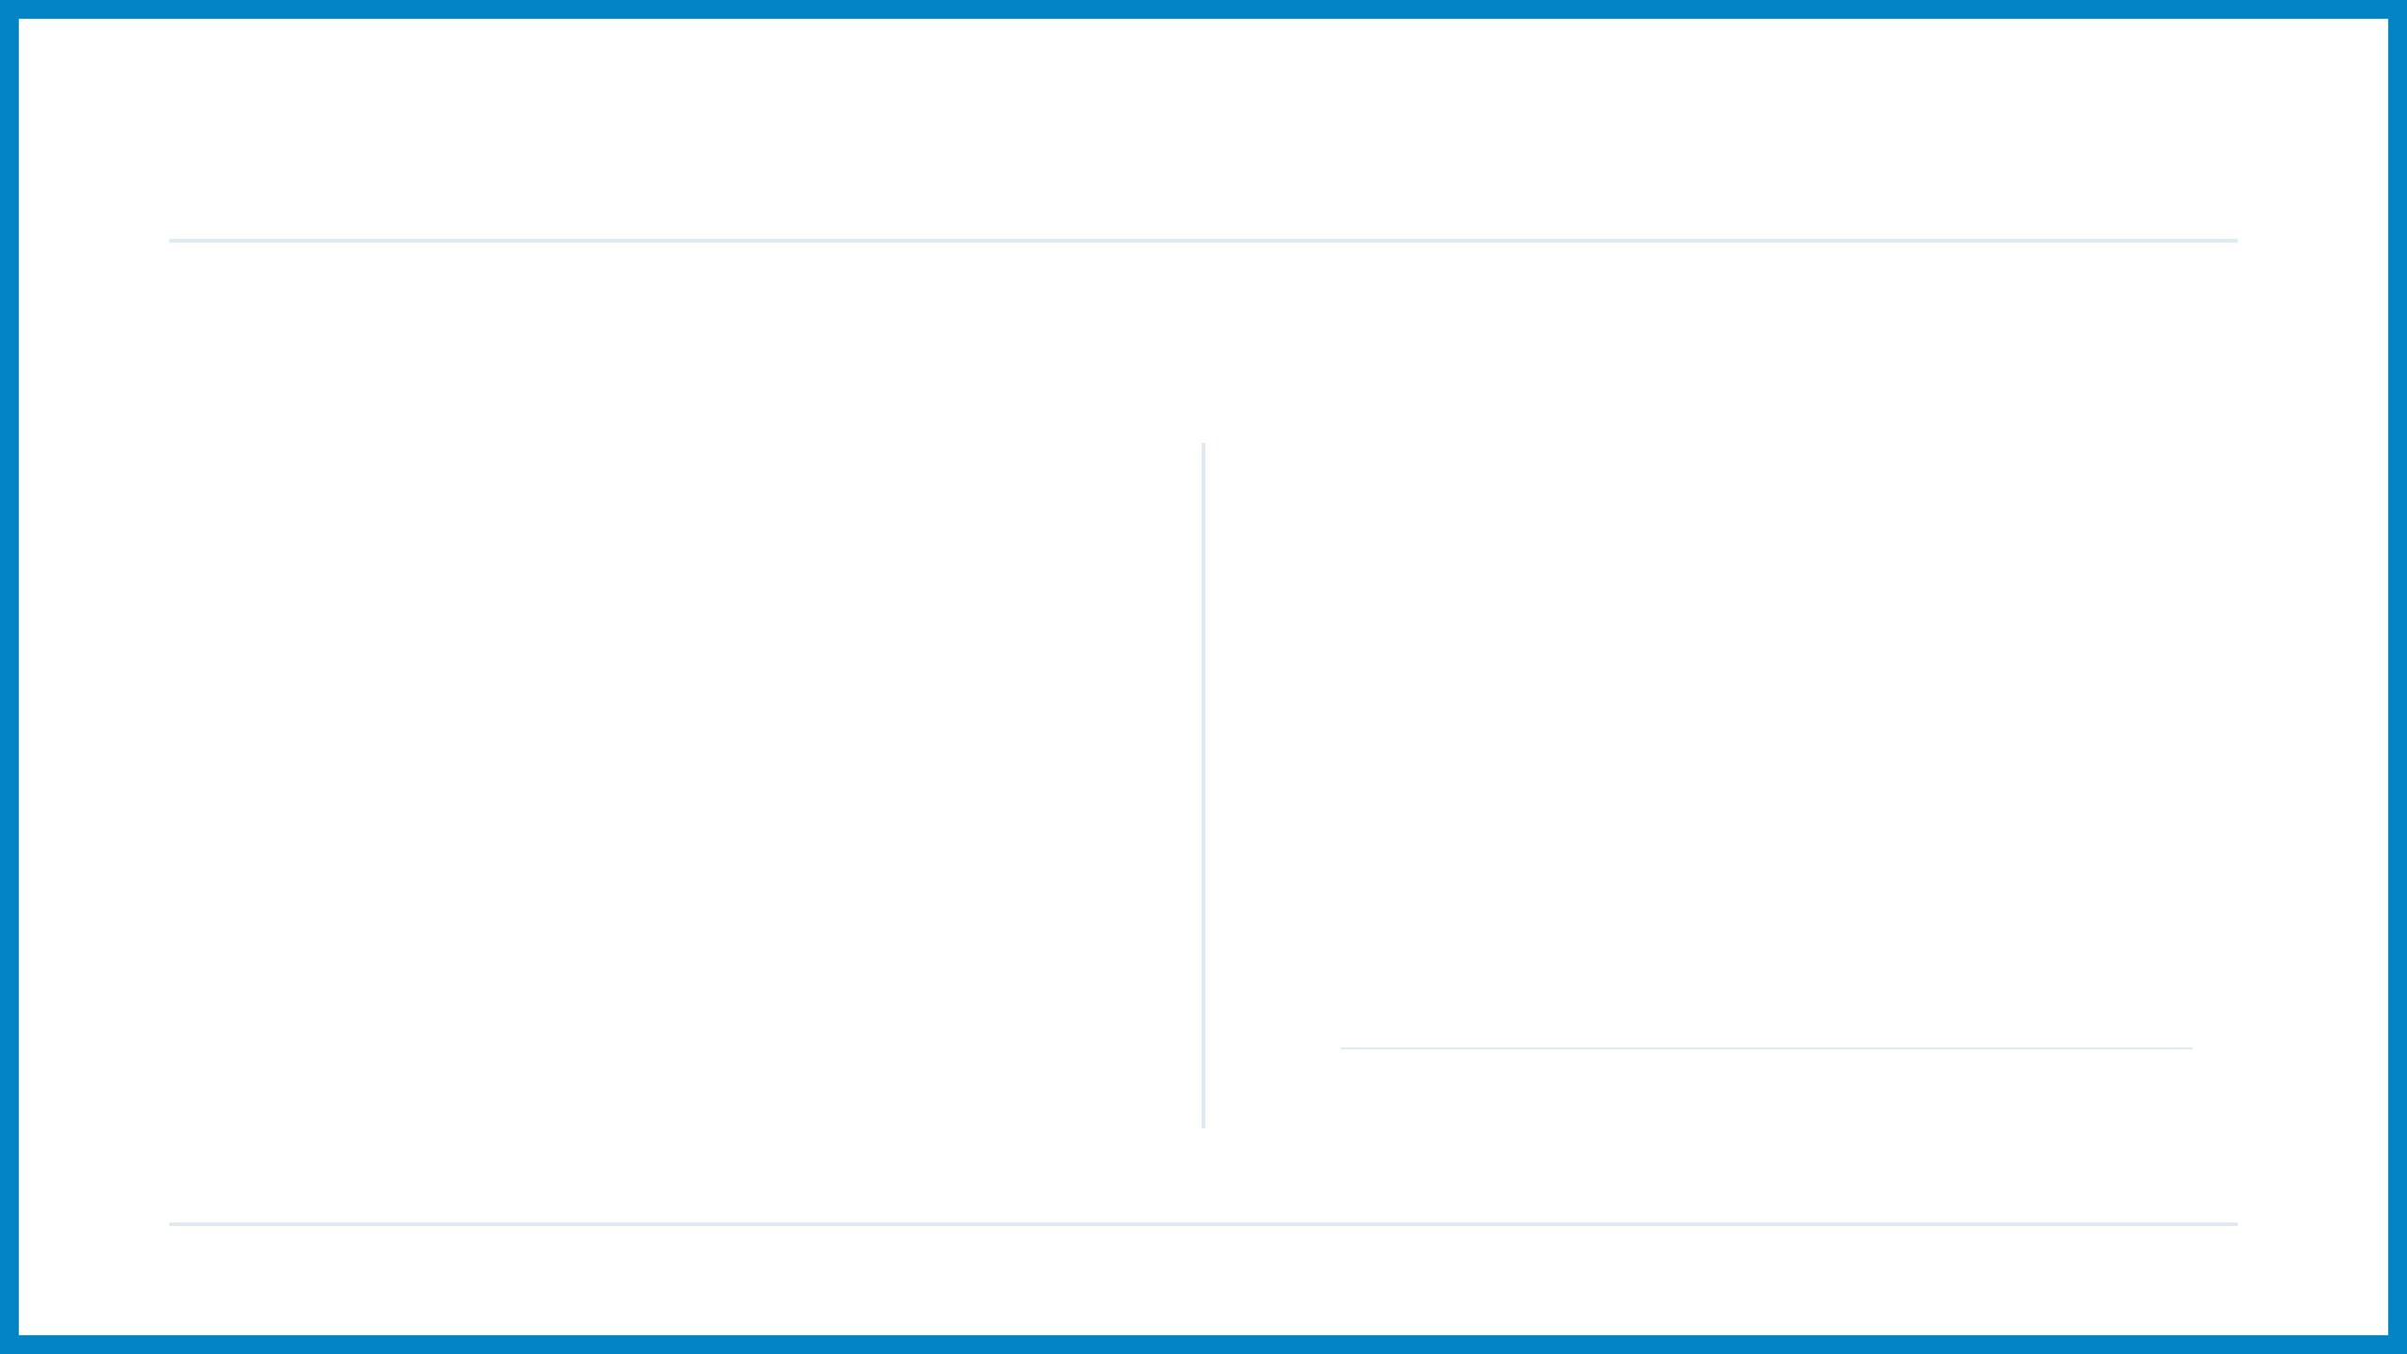


القسم الثالث: لعبة الأوزان اليدوية
تحقق سريع
دورك الآن — دعنا نحسب النتيجة معاً!
الإجابة الصحيحة:
فكّر واحسب:
نقوم بالتعويض في المعادلة البسيطة:
مرشح بريد مزعج (Spam Filter) يستخدم المعادلة التالية لتصنيف الرسائل:
النتيجة = (8 × 0.9) + (0 × 0.5) = 7.2 + 0 = 7.2
- الخاصية 1 (تكرار كلمة مجاناً): القيمة = 8، الوزن = 0.9 - الخاصية 2 (المرسل معروف): القيمة = 0، الوزن = 0.5
القرار النهائي: النتيجة 7.2 مرتفعة جداً وقريبة من الحد الأقصى، مما يعني أن الرسالة تحتوي على مؤشرات قوية للبريد المزعج.
ما هي النتيجة النهائية للرسالة؟ وهل سيصنفها كبريد مزعج؟
← نعم، سيصنفها كبريد مزعج (Spam) ويحجبها! 🚨
اليوم الأول · هندسة الأنماط

Slide 26



القسم الثالث: لعبة الأوزان اليدوية
ملخص القسم الثالث
أهم ثلاثة مفاهيم يجب أن تتذكرها من هذا القسم:
🎯 التعلم كتقليل للخطأ
📉 الخطأ كفجوة
⚖️ الأوزان كأهمية
التعلم هو عملية دائرية مستمرة تقوم فيها الآلة بتخمين الأوزان، قياس الخطأ، ثم تعديل الأوزان تدريجياً لتقليل الخطأ والوصول للحل الصحيح.
الخطأ (Error) هو الفجوة الرقمية بين توقعات الآلة والحل الصحيح الفعلي. هدف عملية التدريب هو تقليل هذه الفجوة لأقل حد ممكن.
الأوزان (Weights) هي أرقام تحدد مدى أهمية وتأثير كل خاصية هندسية على القرار النهائي للنموذج. تغيير الوزن يغير اتجاه خط القرار.
اليوم الأول · هندسة الأنماط

Slide 27
04
أزمة التوسع الهائل
عندما تصبح البيانات والخصائص أعقد وأكبر من أن يصيغها البشر يدوياً.
اليوم الأول · هندسة الأنماط

Slide 28
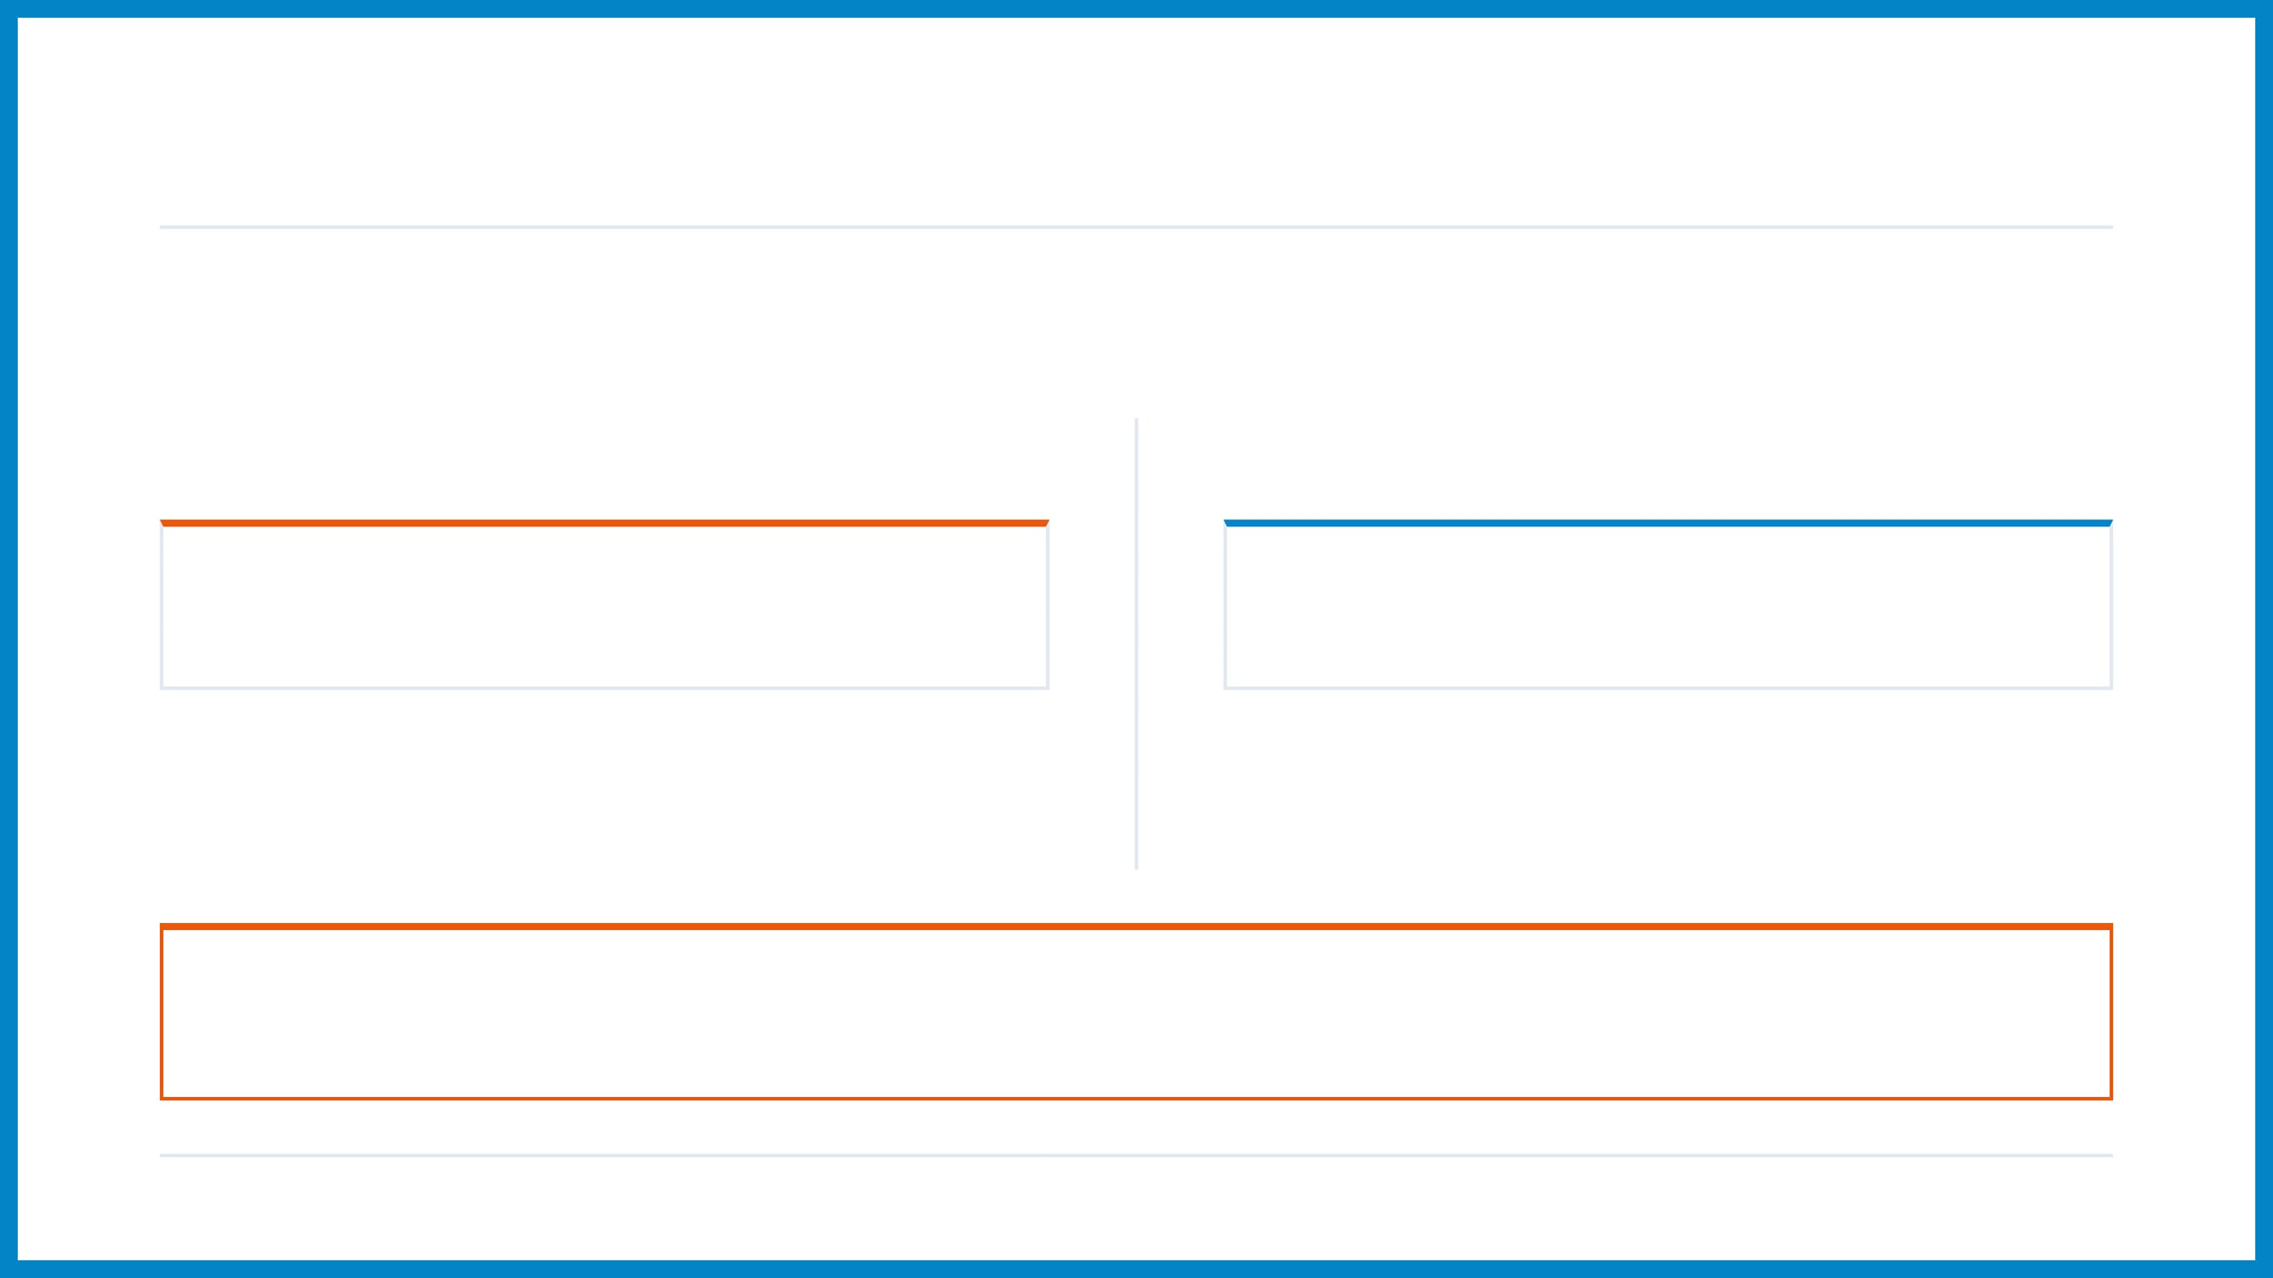



القسم الرابع: أزمة التوسع الهائل
من خاصيتين إلى مليوني خاصية
أزمة التوسع: من خاصيتين بسيطتين إلى ملايين الخصائص المعقدة
الصورة الحقيقية (2.3 مليون خاصية)
مثال القطة المبسط (خصائص محدودة)
توسع هائل يفوق القدرة البشرية 📊
سهولة الحساب والتحكم اليدوي 📐
صورة عادية تحتوي على 786,432 بكسل، وكل بكسل يملك 3 قيم ألوان (أحمر، أخضر، أزرق).
قمنا بقياس زاوية الأذن وعرض الجسم فقط. يسهل حسابها ورسم خط القرار الفاصل بينهما يدوياً.
هذا يعني أن لدينا 2,359,296 خاصية رقمية في صورة واحدة فقط! لا يمكن لأي مبرمج أو مهندس بشري أن يقوم بتعديل الاوزان يدويا لجميع هذه الخصائص.
هذا النموذج البسيط يعمل بشكل رائع في الفصول الدراسية لتوضيح الفكرة، ولكن هل يمكن تطبيقه على الصور الحقيقية المعقدة في العالم الواقعي؟
أزمة التوسع الهائل (The Scaling Crisis):
مستحيل تماماً على أي مهندس بشري أن يقوم يقوم بتعديل اوزان ملايين الخصائص يدوياً وتجربتها واحدة تلو الأخرى. هنا تنهار الطرق الكلاسيكية، ونحتاج لحل ثوري جديد!
اليوم الأول · هندسة الأنماط

Slide 29
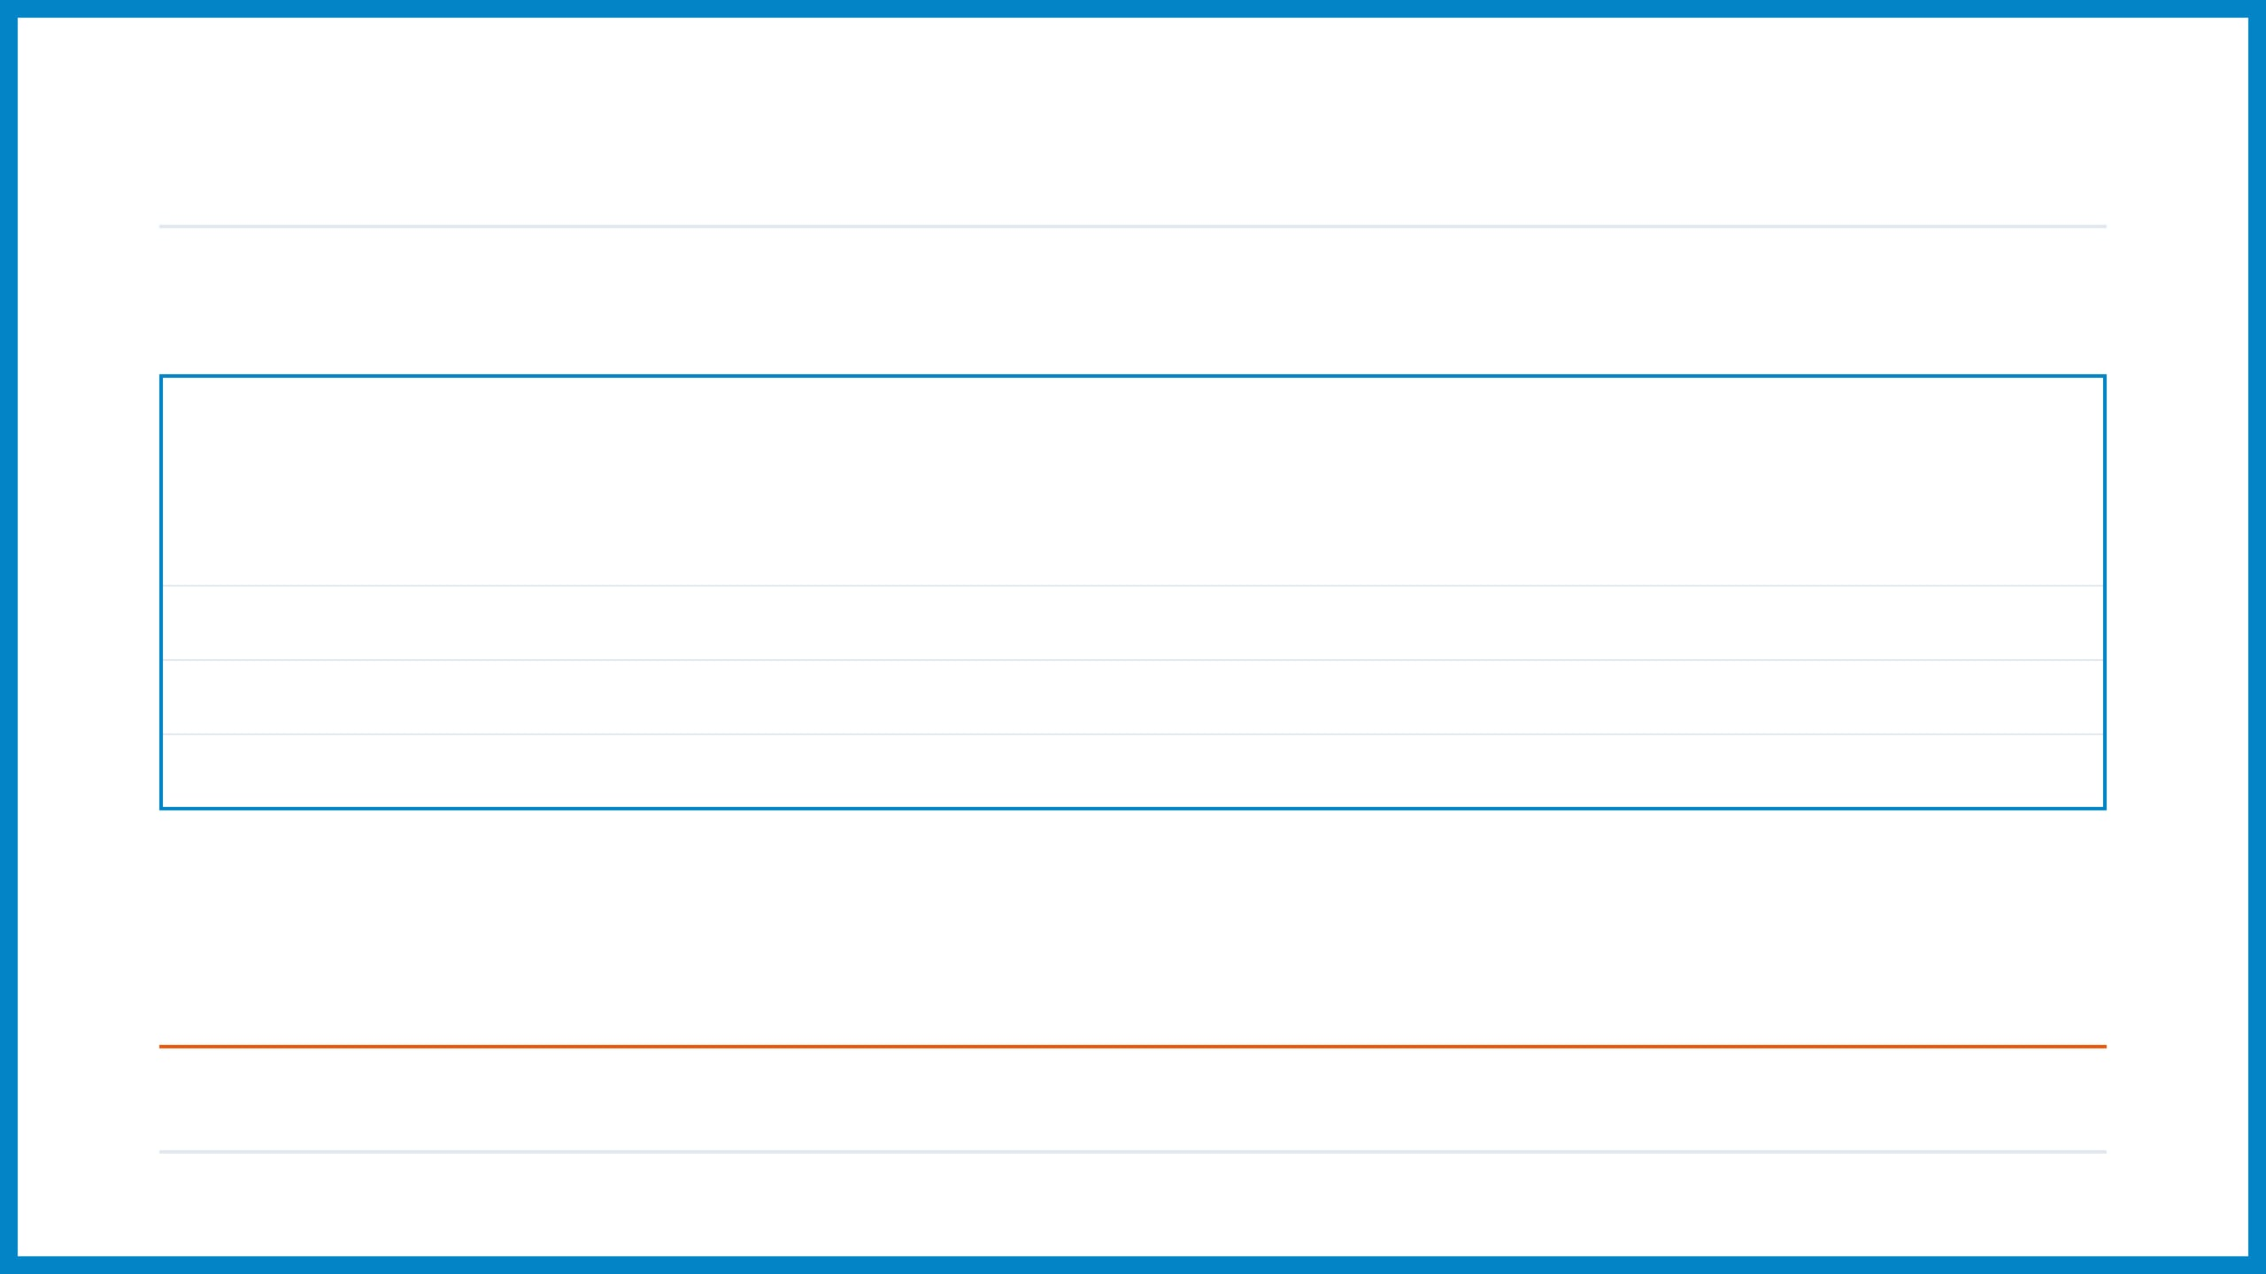
القسم الرابع: أزمة التوسع الهائل
عنق الزجاجة البشري
عنق الزجاجة البشري: عندما يعجز الإنسان عن مجاراة البيانات
📸 مشكلة الصور الحقيقية المعقدة
🧑‍💻 مهندس الخصائص البشري (Human Engineer)
ملايين الخصائص والبكسلات — عدد ضخم جداً يفوق قدرة البشر على التقييم
يقرر يدوياً أي الخصائص الهندسية هي الأهم للحل
تتداخل القواعد والخصائص في ملايين التوليفات المعقدة والمتغيرة
يكتب قواعد برمجية يدوية مخصصة لكل خاصية مستخرجة
تستغرق العملية أشهراً طويلة جداً لحل مسألة تصنيف بسيطة واحدة
يقوم بتجربة الأوزان وتعديلها يدوياً خطوة بخطوة
يفشل تماماً في التوسع لمجاراة الصور الحقيقية عالية الدقة
يعمل بنجاح ممتاز فقط في المشكلات البسيطة والمحدودة
الخلاصة: عنق الزجاجة ليس في سرعة معالجة الحاسوب، بل في قدرة الإنسان المحدودة على صياغة وتصميم الخصائص يدوياً!
اليوم الأول · هندسة الأنماط

Slide 30
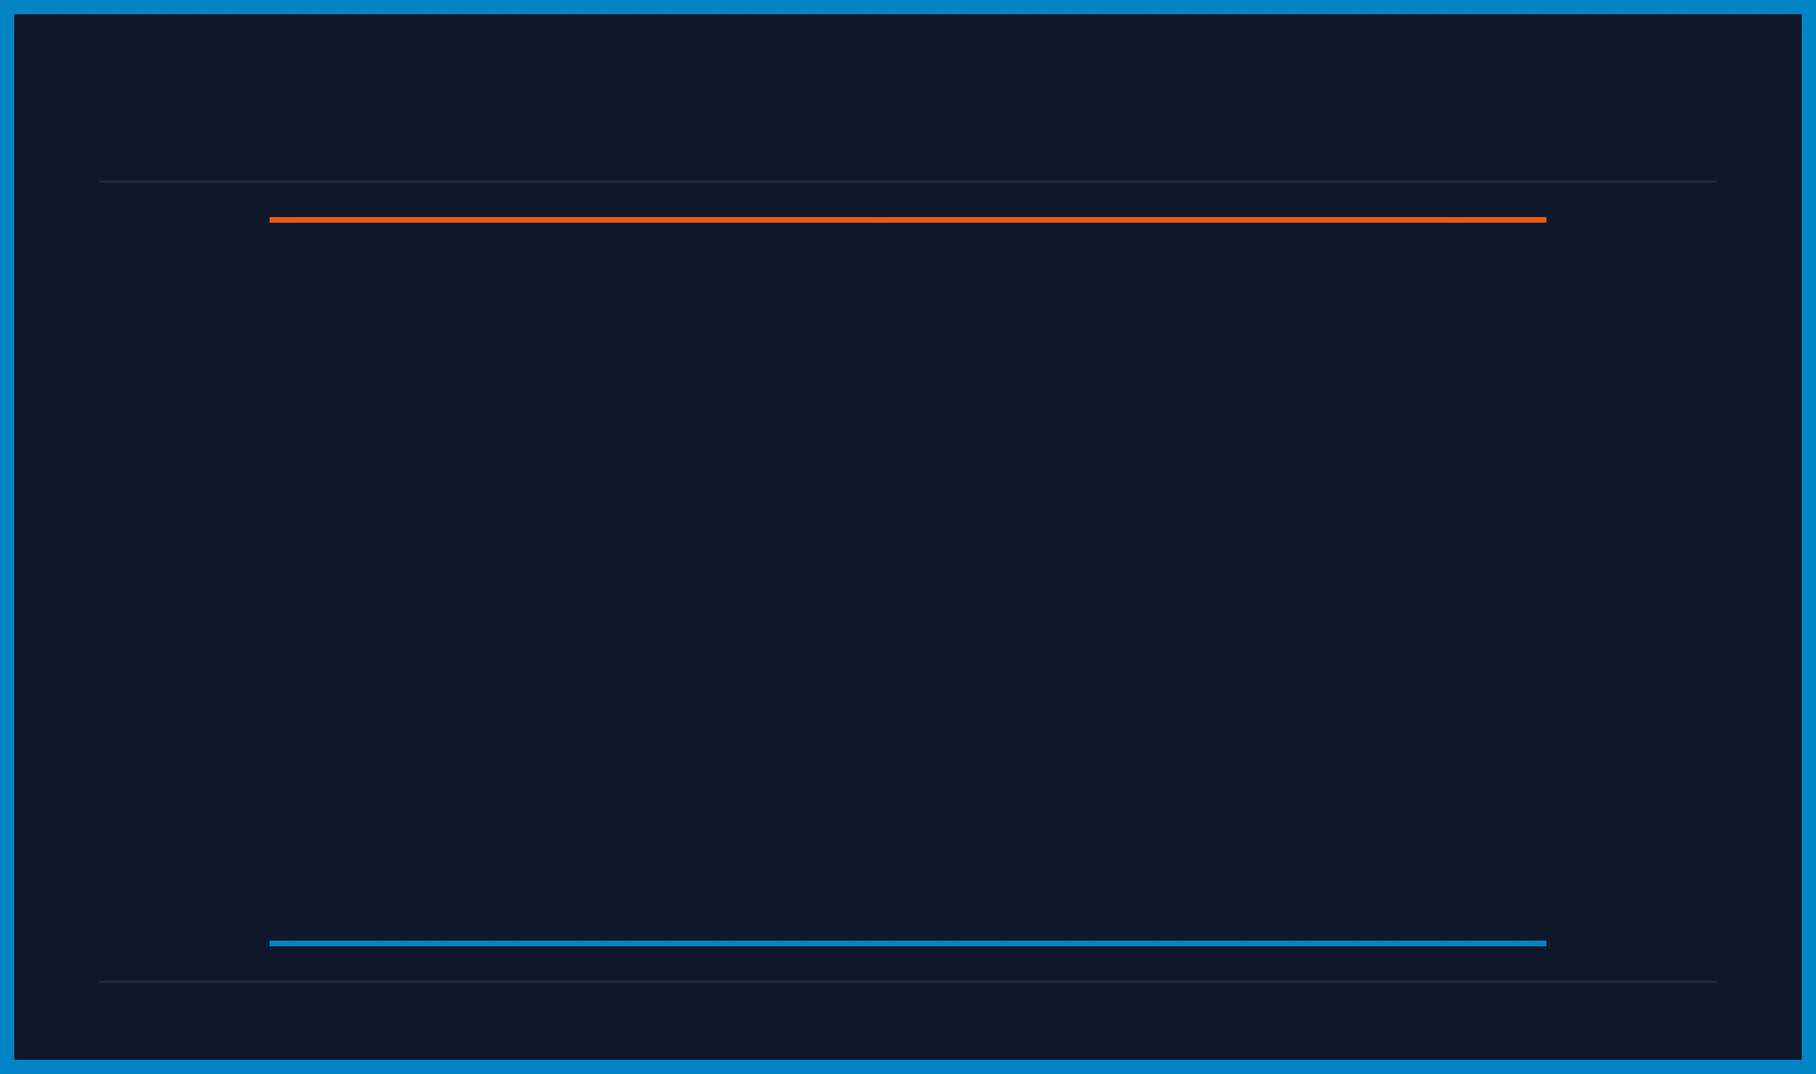

القسم الرابع: أزمة التوسع الهائل
ما الذي نحتاجه فعلاً؟
"نحن بحاجة إلى نظام يستطيع تعديل الاوزان وتقييمها بشكل آلي.
الحل الثوري القادم
اليوم الأول · هندسة الأنماط

Slide 31
القسم الرابع: أزمة التوسع الهائل
ما الذي نحتاجه فعلاً؟
"نحن بحاجة إلى نظام يستخرج خصائصه بنفسه تلقائياً. نظام ينظر إلى البكسلات الخام ويكتشف ما يهم دون تدخل بشري. هذا هو التعلم العميق (Deep Learning)
الحل الثوري القادم
اليوم الأول · هندسة الأنماط

Slide 32


القسم الرابع: أزمة التوسع الهائل
الجسر إلى الغد
الجسر إلى الغد: من هندسة تعديل الاوزان يدوياً إلى التعلم التلقائي
تعلم الآلى الكلاسيكي
هندسة الاوزان اليدوية
الآلة تعدل الاوزان تلقائياً
يستنتج المهندس الاوزان الصحيحة بناء على الخصائص
تقوم خواريزميات تعلم الآلى بتعديل الاوزان وقياس نسبة الخطأ الى ان تصل الى افضل نتيجة بدون تدخل بشري اثناء عملية التدريب
يقوم المهندس بتعديل وتقييمها الى ان يصل الى الاوزان المثالية.
هذا النموذج الثوري لا يتطلب أي تدخل بشري لتعديل الاوزان.
هذا النموذج يتطلب جهداً بشرياً هائلاً ووقتاً طويلاً جداً، وينهار تماماً عندما تزداد الخصائص في الصور والبيانات الحقيقية المعقدة.
الجسر المعرفي لدرس الغد:
هذا التحول الثوري من استخراج تعديل الاوزان بناء على رؤية الأنماط اليدوي إلى التعلم التلقائي الكامل هو ما سنستكشفه غداً بالتفصيل في اليوم الثاني.
اليوم الأول · هندسة الأنماط

Slide 33
القسم الرابع: أزمة التوسع الهائل
الجسر إلى الغد
الجسر إلى الغد: من هندسة تعديل الاوزان يدوياً إلى التعلم التلقائي
التعلم العميق (Deep Learning)
تعلم الآلة الكلاسيكي (Classical ML)
الآلة تستخرج كل شيء تلقائياً 🤖
الإنسان يستخرج الخصائص يدوياً 🧑‍💻
تقوم الشبكة العصبية باستخراج الخصائص وتعديل الأوزان معاً تلقائياً من البيانات الخام مباشرة.
يقوم المهندس البشري بتصميم وقياس الخصائص الهندسية، وتبحث الآلة عن الأوزان الصحيحة فقط.
هذا النموذج الثوري لا يتطلب أي تدخل بشري لتصميم الخصائص؛ فالآلة تكتشف الأنماط المعقدة والمنحنيات والحواف بنفسها وبسرعة فائقة!
هذا النموذج يتطلب جهداً بشرياً هائلاً ووقتاً طويلاً جداً، وينهار تماماً عندما تزداد أبعاد البيانات والخصائص في الصور الحقيقية المعقدة.
الجسر المعرفي لدرس الغد:
هذا التحول الثوري من استخراج الخصائص اليدوي إلى التعلم التلقائي الكامل هو ما سنستكشفه غداً بالتفصيل في اليوم الثاني تحت عنوان "مبني على صورتنا"!
اليوم الأول · هندسة الأنماط

Slide 34



القسم الرابع: أزمة التوسع الهائل
لماذا يغير هذا العالم؟
عندما يصبح استخراج الخصائص تلقائياً، يفتح الذكاء الاصطناعي آفاقاً جديدة:
🛡️ الأمن ومكافحة الاحتيال
🌐 فهم اللغات الطبيعية
🩺 الطب والرعاية الصحية
رصد الأنماط المشبوهة والعمليات المالية المزيفة في الوقت الفعلي من بين ملايين المعاملات اليومية لحماية المستخدمين.
استيعاب قواعد اللغة المعقدة، ونبرة الصوت، والسخرية، والترجمة الفورية دون حاجة لعلماء لغة يكتبون القواعد يدوياً.
البحث عن أنماط دقيقة جداً في الأشعة السينية والتحاليل الطبية تعجز العين البشرية عن صياغتها كقواعد يدوية، مما ينقذ حياة الملايين.
اليوم الأول · هندسة الأنماط

Slide 35
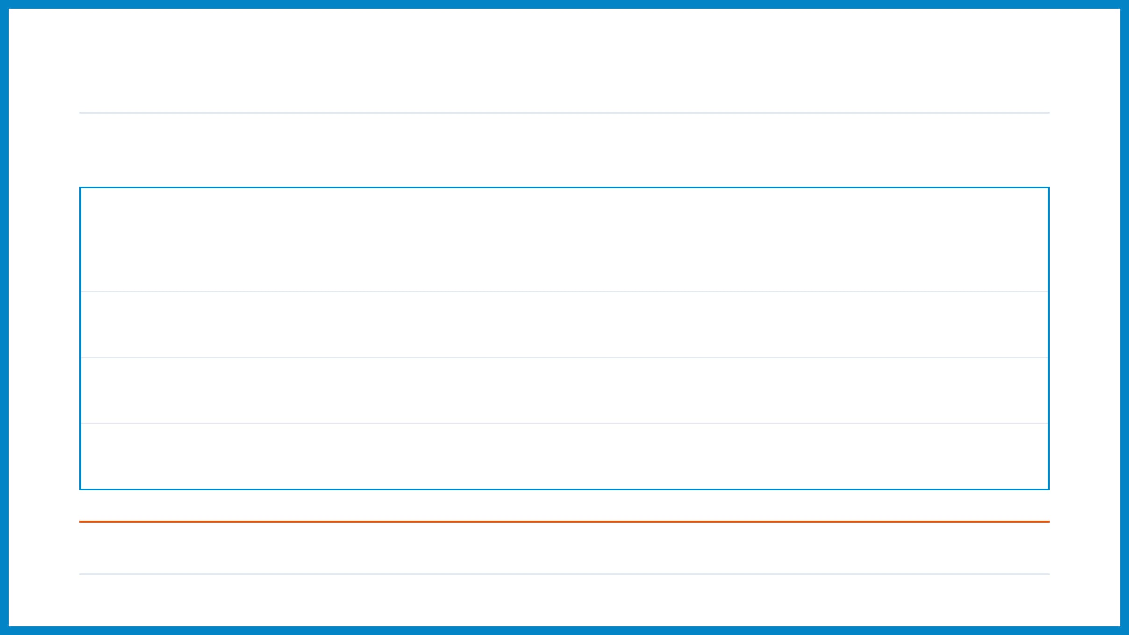

ملخص اليوم الأول
ملخص اليوم الأول الكلي
ملخص اليوم الأول: هندسة الأنماط الكلاسيكية
لماذا تهمنا للذكاء الاصطناعي؟
الفكرة الأساسية
القسم
تثبت لنا أن البرمجة التقليدية عاجزة عن حل مشكلات الإدراك البصري
القواعد اليدوية الجامدة تفشل تماماً في تمييز الصور والأنماط
🚫 انهيار قواعد If-Else
توضح كيف تترجم الآلة العالم المادي إلى لغة رياضيات مفهومة لها
تحويل الصور المعقدة إلى قياسات وأرقام هندسية دقيقة
📐 فحص الخصائص
تثبت أن عملية "التعلم" في الآلة هي مجرد ضبط رياضي مستمر للأوزان
الأوزان تحدد مدى انتباه وتركيز النموذج لكل خاصية
⚖️ لعبة الأوزان
هنا يبدأ دور الذكاء الاصطناعي وتحديداً تعلم الآلى حيث تبدأ بتعلم الاوزان المثالية لكل من خصائص المدخلات
ملايين الخصائص في الصور الحقيقية لا يمكن تعديل اوزانها يدوياً
📈 أزمة التوسع
غداً في اليوم الثاني: سنتعلم كيف تقوم الآلة بكل هذه الخطوات الأربعة تلقائياً دون أي تدخل بشري!
اليوم الأول · هندسة الأنماط

Slide 36
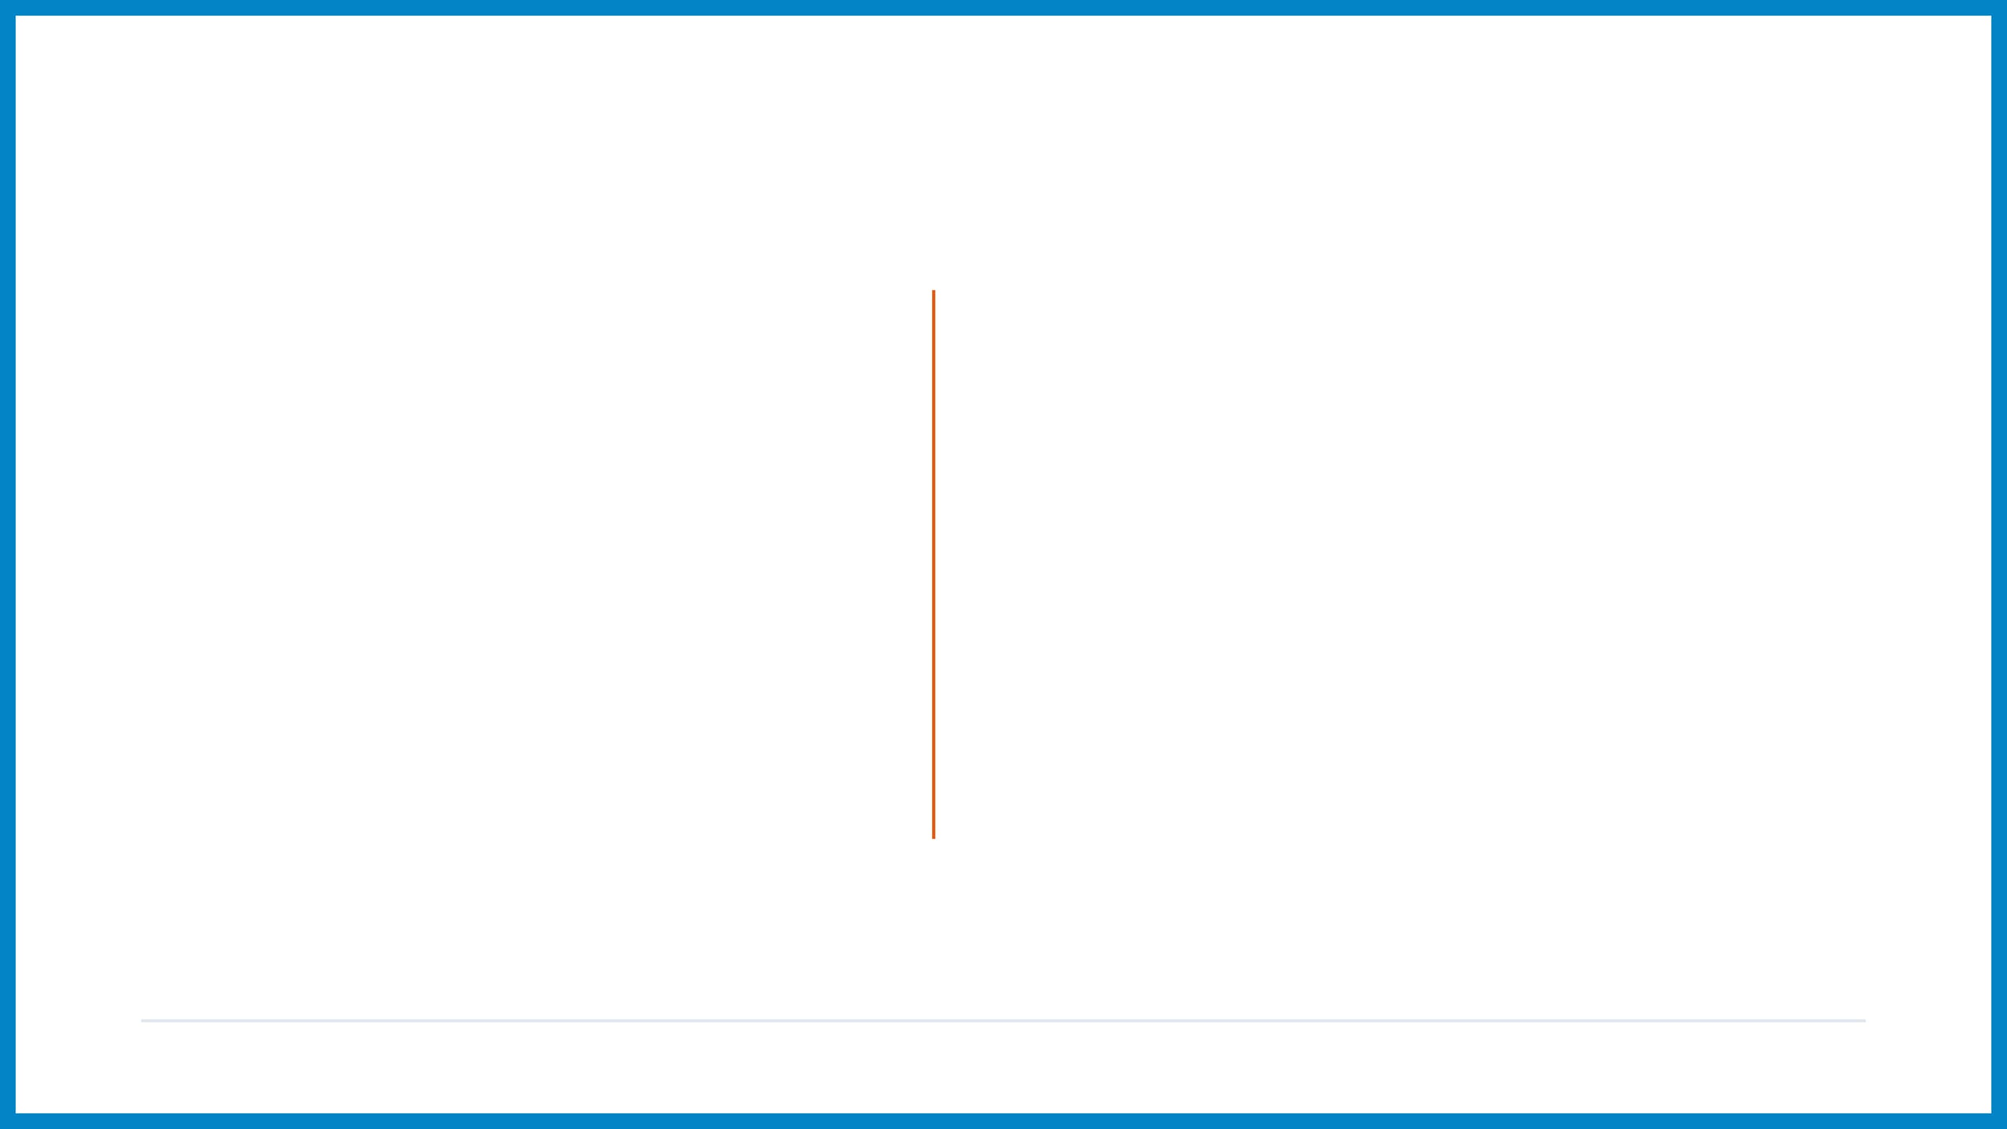

الفكرة الكبرى لليوم
صورة قطة واحدة بسيطة تحتوي على 2,359,296 خاصية رقمية معقدة.
ماذا ينتظرنا غداً؟
لا يمكن لأي إنسان أو مبرمج كتابة قواعد يدوية لكل هذا العدد الهائل من المتغيرات.
في اليوم الثاني والدرس القادم، سننتقل من هندسة الأنماط اليدوية إلى التعلم الآلي
غداً: سنتعلم كيف تقوم الآلة بتعليم نفسها الاوزان المثالية
اليوم الأول · هندسة الأنماط

